Slide 1
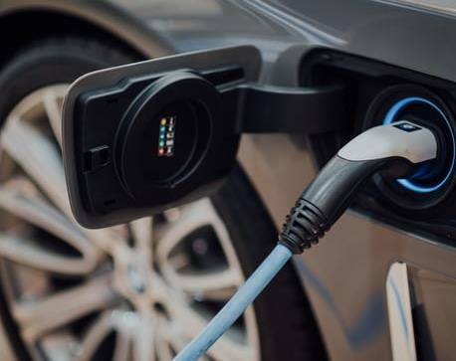

Guide
För att ta fram en kommunal laddinfrastrategi
Notes:
Hej och välkomna till denna digitala guide för att ta fram en kommunal laddinfrastrategi. Att få till en bra infrastruktur för publik laddning i kommunen och öka förutsättningarna för laddning av interna fordon kan verka snårigt.
Vi vill ge dig handfasta metoder som tar dig längre fram i processen. Du kan använda guiden som ett uppslagsverk, en överblick eller en som den är tänkt, en hjälp på vägen mot en ambition att förbättra förutsättningarna för en ökad elektrifiering av transporter för och i kommunen.
Guiden är baserad på ett arbetssätt som syftar till att hjälpa bland annat kommuner i Norrbotten, Västerbotten, Västernorrland och Jämtland, men kan lika gärna användas oavsett var i landet du befinner dig.

Slide 2

CHECKLISTA LADDSTRATEGI
^{VARFÖR LADDSTRATEGI?}
En del av kommunens strategi/mål
Underlätta för andra aktörer att bygga laddinfrastruktur
Förbereda och möjliggöra för interna fordon
^{Stöd till företag i kommunen}
^{STARTBESLUT}
^{□ Mandat för laddstrategi}
□ Arbetsgruppens sammansättning
^{WORKSHOP}
□ Kunskap om elfordon, laddning, trender samt statistik
^{från län och kommuner}
□ Nuläge, utveckling, ambition och mål
□ Se ut platser för laddstationer
^{□ Fylla i färdiga mallar}
^{STRATEGI, KARTOR OCH KAPACITET}
^{□ Utkastet klart inkl. kartor}
□ Elknätskapaciteten utifrån förslaget utredd
^{REMISS}
□ Tjänstepersoner och revidering
^{□ Remissrunda i politiker}
^{BESLUT}
□ Beslut i KS/KF eller motsvarande
^{UPPFÖLJNING}
^{□ Marknadsföring}
^{□ Handlingsplan}
Notes:
För att illustrera hur ni kan arbeta med guiden har vi tagit fram en checklista till er. Guiden är uppdelad på flera delar och ni kan själva välja om ni vill göra allting i ett svep eller dela upp tillfällena. Ett tips är också att gå tillbaka till checklistan för att kolla så att ni verkligen får med allt.

Slide 3

Syfte
Syftet med denna guide är att ge kunskap, stöd och verktyg för att förverkliga fler laddplatser för laddbara fordon i din kommun, må så vara publika mot allmänheten eller etablering av laddplatser i den egna organisationen.
Detta genom
Kunskapshöjande insatser
Stöd att upprätta en egen laddinfrastrategi
Färdiga mallar att fylla i direkt
Notes:
Syftet med denna guide är att ge kunskap, stöd och verktyg för att förverkliga fler laddplatser för laddbara fordon i din kommun, det kan vara publika laddare tänkta mot allmänheten eller etablering av laddplatser i den egna organisationen. Ni får hjälp med detta genom bland annat kunskapshöjande insatser, statistik och workshop samt färdiga mallar att fylla i direkt.

Slide 4

Avsnitt
  Intro
  Kunskap om elfordon & laddning
  Varför laddinfrastrategi?
  Mandat, arbetsgrupp & process
  Trender & statistik (Jämtland->Norrbotten)
  Workshop
    Mål & ambition
    Publik laddning
    Kommunkoncern
  Uppföljning
  Tack, kontakt & finansiärer
Notes:
Guiden är uppdelad på flera avsnitt. Under ett par timmar, inklusive pauser och utrymme för egen diskussion, ska vi steg för steg gå igenom de olika avsnitten. Självklart går det bra att hoppa mellan avsnitten om ni vill dela upp guiden på flera tillfällen.
Först kommer vi att gå genom lite grundläggande kunskap om elbilar och laddning, vad utvecklingen av elfordon är på väg från år 2021 och framåt. Sedan tittar vi vidare på grunderna med mandat, arbetsgrupp och hur processen kan utformas. Därefter börjar själva arbetet där ni får stöd i att upprätta en egen laddinfrastrategi, bland annat via en workshop och färdiga mallar att fylla i.
Vi rekommenderar att ni inte börjar med själva workshopsdelen förrän ni fått mandat från ledning och satt samman en arbetsgrupp.

Slide 5
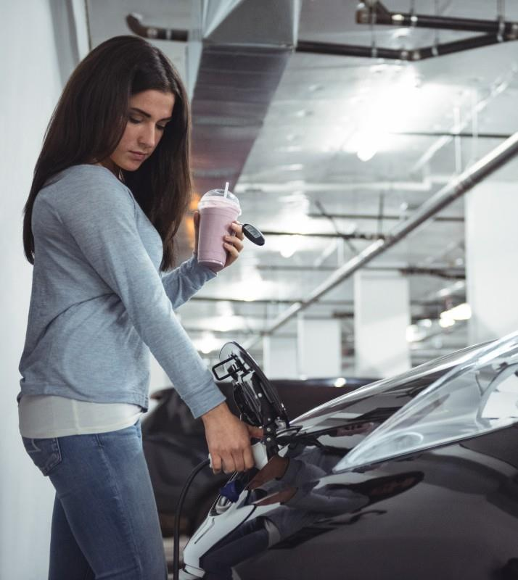
Avsnitt 2
Om elfordon & laddning
Kunskap och förståelse för elfordon & laddning
Kunna sprida kunskap inom den egna organisationen
Kunna underlätta beslut i frågor som rör elfordon & laddning
Notes:
Den första delen handlar om grundläggande begrepp rörande elfordon och laddning.

Slide 6

Innehåll
Om elbilen - ett verktyg i paletten en fossilfri fordonsflotta
Kort om
Publik laddning
Laddning för organisationer
Finansiellt stöd
Notes:
Vi kommer gå igenom lite olika delar, bland annat om hur elbilen fungerar, hur laddning fungerar, varför det är bra att installera laddare och vilket finansiellt stöd som går att få för att upprätta laddplatser.

Slide 7
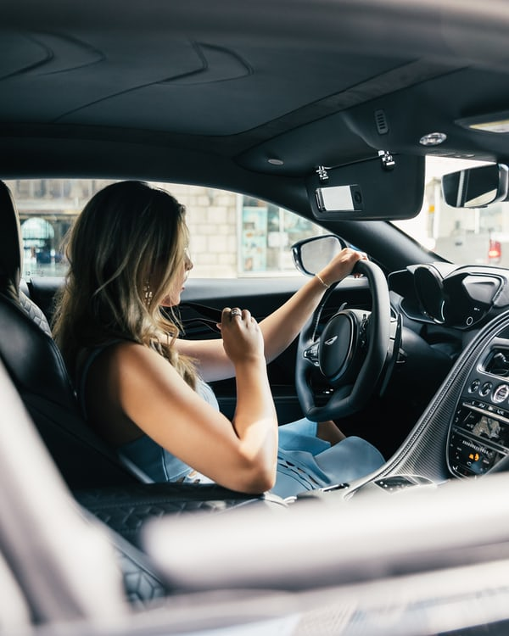
Hur elfordon fungerar
Notes:
Låt oss starta!

Slide 8
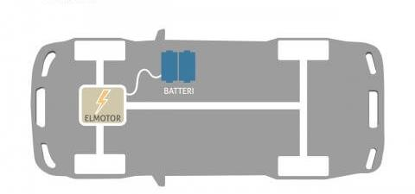
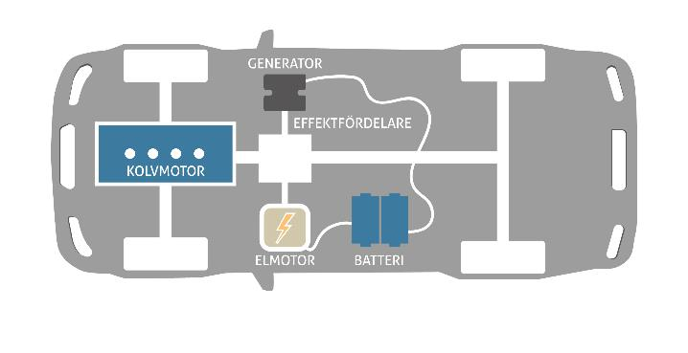
Vad är en laddbar bil?
Elbilar
  Har bara batterier som kraftkälla
  Laddas via växelström eller likström
Laddhybrider
  Har både el- och förbränningsmotor samt batteri
  Laddas via växelström
Notes:
Låt oss börja med att prata om själva fordonen. Det flyger ju omkring ganska många uttryck och det är inte säkert att vi vet vad de innebär. Det är okej och vi ska försöka reda ut lite grundläggande begrepp till att börja med. Samlingsnamnet elfordon betyder att vi pratar om fordon som laddas upp med ström från elnätet via kabel. Vad som är viktigt att göra skillnad på är mellan begreppen elfordon och laddhybridbilar.
De två skiljer sig åt:
I en elbil utgör batteriet det enda drivmedlet. En Elbil kan laddas via växelström (AC), då gör man det via elbilens ombordladdare. Det är ombordladdaren som avgör hur mycket effekt bilen kan emot vid laddningen. En elbil kan också laddas via likström (DC) då sitter laddaren externt och det möjliggör att elbilen kan ta emot mycket högre effekt, det vill säga snabbladdning.
En laddhybrid å andra sidan har både en förbränningsmotor, elmotor och batteri. Batteriet är mindre än på en elbil och räcker till ca 3-5 mil. När batteriet är tom på ström så tar förbränningsmotorn vid. En laddhybrid kan endast laddas via växelström (AC).
När man pratar om elfordon så menar man alltså rena elbilar och laddhybridbilar som laddas upp via kabel.

Slide 9

Likström
Batteri
Likström
OMBORDLADDARE
VÄXELSTRÖM
Notes:
För att förtydliga lite - här har vi ännu en bild över hur en elbil fungerar – en ren bil kan alltså ladda direkt vid likström (DC) och därmed laddas snabbare. Den kan också ta emot växelström (AC) med skillnaden att AC måste gå igenom en ombordsladdare för att omvandlas till likströmsladdning, DC, och därmed ladda upp batteriet. Det är ombordsladdarens kapacitet som begränsar hur mycket en bil kan laddas. En laddhybrid laddas i regel bara genom AC, dvs. växelström som omvandlas inuti bilen.

Slide 10

Laddhybrid/pluginhybrid (el och bensindrift)
Passar för den som ofta kör korta sträckor
Variation bland olika modeller kring hur mycket de går på el
Tyngre än konventionella bilar
För bästa miljö och ekonomiska nytta behövs bra laddmöjligheter
Finns flertalet modeller med fyrhjulsdrift
Notes:
Laddhybrider, också kallade pluginhybrider, går alltså på både el och bränsledrift, ofta bensin.
Kör man korta sträckor kan en laddhybrid passa bra då räckvidden på el är cirka fyra till sex mil.
Ska man längre och vill köra el är det nästan bättre med en ren elbil, apropå de lång avstånden i exempelvis norra Sverige.
En del laddhybrider förbrukar mer bensin när det är kallt och vid start för att på så sätt få eldriften att räcka längre. Hur mycket en laddhybrid går på el kontra bensin varierar en hel del mellan olika modeller. Att bilarna är utrustade med två system kan också göra bilen tyngre och få den att dra mer bränsle när batterikraften tagit slut. Ska man skaffa en sån här bil är det alltså i ens eget ekonomiska intresse att låta den gå mycket på just el.
Till skillnad från rena elfordon finns en hel del modeller på marknaden med både dragkrok och fyrhjulsdrift.

Slide 11
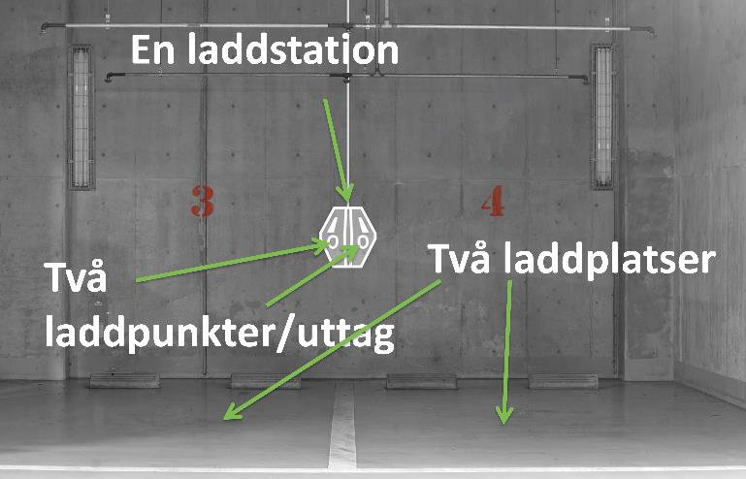

Laddkontakter
Notes:
Men hur funkar det med laddningen då?
När det kommer till laddning av laddbara fordon kan det se ut på olika sätt. Den vänstra bilden visar ett exempel på en utformning av en laddstation med två laddpunkter som servar två laddplatser.
För laddpunkterna finns flera olika standarder för laddning. Lite förenklat kan vi säga att det finns europeisk (typ 2 och CCS) och asiatisk standard (typ 1 och CHAdeMO).
Numera så levereras de flesta asiatiska bilar med europeisk standard för laddning.
Värt att notera är att Tesla har en egen standard på sina laddstationer, men de kan ladda på bade typ 2 och CCS ifall det behövs.

Slide 12


Hybridbilar
Notes:
Sist ut har vi något som kallas hybridbilar som egentligen är en klass för sig då dom inte kan inte laddas via elnätet utan istället laddas upp via körningen, genom den energi som skapas av att bilen är bränsledriven från första början.
Så jag kommer inte prata så mycket om dessa typer av bilar - deras primära drivmedel är ju inte el.

Slide 13
Att äga och köra elfordon
Notes:
Låt oss gå vidare med att ställa oss frågan - hur är det egentligen att äga och köra ett elfordon, antingen privat eller i tjänst?

Slide 14

Körupplevelsen
Effektiva från start
Tysta vid drift
En bra körupplevelse
Notes:
Elbilar har många fördelar jämfört med fossildrivna bilar. De är mer energieffektiva, har låga ljudemissioner och inga lokala utsläpp. Dagens moderna elbilar kan i regel köra mellan 40-50 mil. I framtiden kommer räckvidden att bli längre och priserna på elbilarna sjunka.
Men hur är det då att köra en elbil? Värt att veta är ju att en elmotor håller samma vridning från att ha stått stilla till ett högt varvtal. I praktiken betyder det att all kraft i fordonet utnyttjas från det ögonblick du startar igång den. Detta till skillnad mot en bil med förbränningsmotor där motorn måste varvas upp, ”bli varm”, innan den kan gå på full kapacitet.
En elbil med sitt jämna vridmoment kan accelerera snabbare och är dessutom tyst medan den gör det. Många beskriver det därför som en mycket trevligare körupplevelse.

Slide 15

Ladda & köra i kyla
I regel problemfritt
Räckvidden påverkas
Startar “alltid”
Notes:
Men är det en lika trevlig körupplevelse medan det är kallt. Hur fungerar en elbil då? Många hyser en oro kring att det inte ska gå så bra att kombinera just kyla, laddning och eldrivna fordon. Men de som testat hävdar motsatsen och det finns ju en anledning till att testbilsverksamheten finns uppe i norra Sverige. Det är inga problem att starta bilen i kyla men det är bra att känna till att räckvidden kan bli kortare pga. ett kallt batteri. Har man bara koll på det så brukar det gå bra och det går i regel bättre om man förvärmer bilen. Är det riktigt kallt, alltså att bilen står ute och temperaturen kryper en bra bit under minus trettio-trettiofem kan det också bli problem, med bland annat laddningen. Men helst ska ju inte heller konventionella bilar stå ute i de temperaturerna eftersom kylarvätskan kan börja frysa, så där skiljer sig rekommendation inte så mycket åt.

Slide 16

Hur lång tid tar det att ladda?
Hur stort är batteriet?
Hur tomt är batteriet?
Vilken effekt laddar du med?
Notes:
En av de vanligaste frågorna med att köra elbil brukar vara hur länge en laddning räcker? Det beror väldigt mycket på. Batteriet i en elbil laddas ofta när du stannat för ett annat ärende, är hemma, över natten eller på jobbet när ingen använder den. Laddtiden beror på flera faktorer - exempelvis hur tomt batteriet är, hur stort det är, vilken elbilsmodell vi pratar om och framför allt vilken effekt man laddar upp den med.

Slide 17
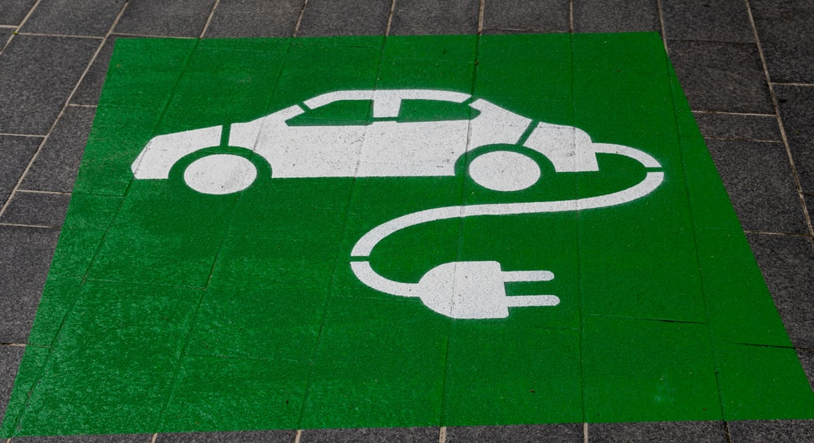

Ladda när du stannar
Notes:
Att laddar när man stannat istället för att tanka vid station är ju ett lite nytt sätt att tänka. Med en kontroversiell bil är man nästan uteslutande hänvisad till tankstationerna. Med en laddningsbar bil kan du ladda på fler ställen så länge du har tillgång till laddplats.
De allra flesta upplever det bekvämt att kunna ladda bilen på parkeringen hemma. Det är dessutom där den största andelen laddning sker, mellan 80 - 90 procent. Batterier laddas alltså med fördel över natten eller när du är på jobbet.
Såklart gäller detta även laddfordon som ägs eller leasas av organisationer och har sin hemvist i exempelvis en fordonsflotta.

Slide 18

Miljö & service
Bekvämt
Mindre rörliga delar = lägre service
Regional strategi för laddinfrastruktur
60-70 procent mindre klimatutsläpp
Notes:
Att ladda sin eller sina elbilar är som sagt bekvämt och medför låga kostnader, ungefär 2–3 kronor per mil.
En elbil är också fiffig på det sättet att den har ett lägre servicebehov än en konventionell bil. Det är helt enkelt färre rörliga delar som kan gå sönder. Och de är mycket bättre ur klimatsynpunkt. Räknat på en elbil som går 18 000 mil innan den skrotas så orsakar en elbil 60 till 70 procent lägre utsläpp än en konventionell motsvarighet, enligt uppgifter från Svenska Miljöinstitutet.
Under körning släpper rena elbilar inte ut någon koldioxid. Ifall en elbilen vid ett nybilsinköp ersätter en bensin eller dieselbil resulterar det i en minskad klimatpåverkan som kan motsvara ungefär 1800 kg CO2 per år.

Slide 19


Kostnad
Dyrare i inköp
Billigare i drift
Går att räkna på
Snabb utveckling
Notes:
Kostnaden i inköp av en elbil är ju fortfarande högre än många konventionella motsvarigheter vilket kan få folk att fundera en extra gång innan de slår till. Men det är samtidigt viktigt att se hela bilden och räkna på bilens kostnad över dess livslängd, alltså helt enkelt ta hänsyn till att drivmedlet är billigare.
Till skillnad från uppgifter om priser på omkring miljonen för en elbil, vilket det varit debatt om under senare tid, är den genomsnittliga elbilen betydligt lägre i pris. Än finns inte så många elbilar med fyrhjulsdrift och dragkrok, alltså de som ligger i den här övre prisklassen, men marknaden är i snabb utveckling och priserna med det.
Så sammanfattningsvis – en elbil kostar i regel mer pengar i inköp men kostar mindre i drift.
Låt oss använda oss av ett räkneexempel här. Beräknas elbilen dra 2 kWh/mil och gå 1500 mil på ett år så används 3000 kWh årligen, vilket i sin tur resulterar i drivmedelskostnader på 3000-4000 kronor per år.

Slide 20
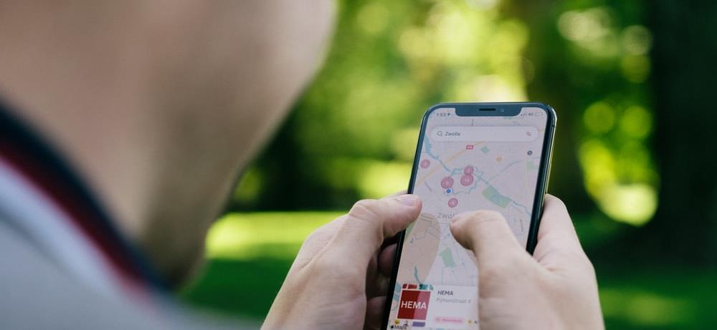

Planera din resa
Främst vid längre sträckor
Karttjänster
Förändrat beteende
Ge tid för att prova
Lära av varandra
Notes:
Att köra en elbil kan kräva lite planering om man ska längre sträckor. Idag har rena elbilar en räckvidd på 30–50 mil per laddning vilket räcker till och blir över för de allra flesta. Vill man längre finns det bra karttjänster som pekar ut platser där du kan ladda ett par timmar om du ändå tar en längre paus eller har bilen stående.
Vill du komma fortare fram finns ofta snabbladdare du kan utnyttja. Jag kommer berätta mer om det strax.
I grund och botten handlar det också om ett invant beteende vilket kommer att förändras ju mer du kör och laddar elbil. Ett tips där är att testa dig fram och ta hjälp av andra kring hur det funkar.

Slide 21
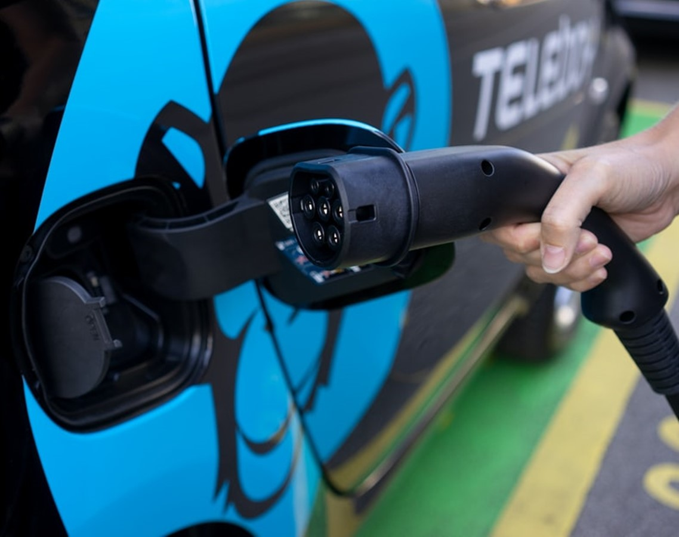
Om laddstolpar och laddboxar
Notes:
En av delarna som kanske känns lite annorlunda med en elbil är ju laddningen. Hur fungerar det egentligen med laddstolpar och laddboxar? Och vad är viktigt att tänka på när det kommer till effekt?

Slide 22
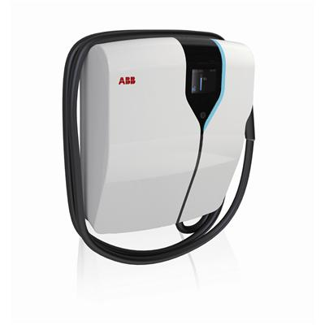
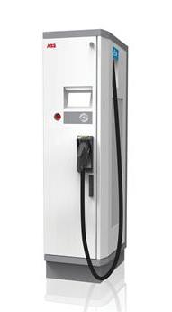
Laddstolpar
Snabbladdare/semisnabbladdare/normalladdare… vad är vad?
Normalladdning
Hemma och på arbetet - garage, arbetsplats, p-platser
Står typiskt för 90% av laddningsbehovet
Laddtid: 8-15h
Destinationsladdning (semisnabbladdning)
Ladda där du har ett ärende – köpcentrum, Hotell, parkeringshus, friluftsområde
Laddtid: 1-5h
Snabbladdning
Ladda för att förlänga räckvidden – transportkorridorer och knutpunkter.
80% laddning på 20-30 minuter.
Notes:
Jo,det här med effekten beror mycket på vilken typ av laddare du använder och vilken effekt den har. I regel handlar det om allt från 2 kW för ”hemma”laddning till 50kW för snabbladdare och uppåt 130-150kW. Men det handlar inte bara om hur mycket kräm du kan få ur laddaren, utan också hur mycket din bil kan ta emot, alltså på dimensioneringen av ombordladdaren i bilen, som jag ju var inne på tidigare..

Slide 23

Hur mycket räckvidd per laddtimme?
ca 10 km
1-fas 10 A (2,3 kW)
1-fas 16 A (3,7 kW)
ca 20 km
ca 50 km
3-fas 16 A (11 kW)
ca 90 km
3-fas 35 A (22 kW)
Ca 250 km
Snabbladdning
50 kW
Detta är några exempel, det finns flera alternativa effekter
Notes:
I grund och botten handlar det alltså om ad vi tidigare varit inne på – att passa på att utnyttja tiden då bilen står stilla. Och så klart vilken laddstolpe eller laddbox som utnyttjas.
När det kommer till frågan ”hur lång tid tar det att ladda”? brukar vi vända på det och prata om hur mycket räckvidd man får på en ”laddtimme”. Det beror nämligen på vilken bil du har och vilken effekt du laddar med.
Här ser ni en lite förenklad bild över det hela.
Det är vanligt att man laddar med 1 fas 10A eller 16A vid exempelvis sin villa och därmed får in ungefär 1-2 mils körning per timme. På de lägre effekterna kommer du alltså cirka 10-20 km per laddad timme. De laddare med högre effekt kan istället ge uppemot 50 – 90 km per laddad timme.
På de här lägre effekterna är det AC-laddning vi pratar om, och därför är bilens ombordsladdare avgörande för hur mycket effekt batteriet kan ta emot - avgörande för hur många kilometer man kommer på en laddtimme.

Slide 24
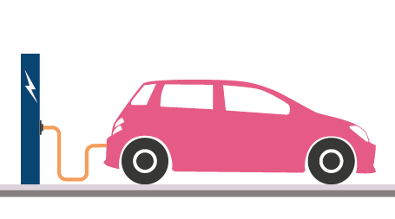
Normalladdning
Laddtid ca 8-16 h timmar
- Hemmet
- Arbetsplatsen
Hotell
Pendlarparkering
Effekt 2,3 kW (10 A) och uppåt.
Installationskostnad: Varierar utifrån behoven och förutsättningarna på plats.
ca 10 000 – 15 000 kr för väggmonterad box​
ca 20 000 - 50 000 för laddstolpe (grävning ökar kostnader)
Notes:
När man tänker på vilken typ av laddare man ska ha måste man alltså veta ett par grundläggande principer.
Olika typer av laddare erbjuder olika typer av effekt, alltså styr hur snabbt laddningen kan gå.
En av kärnfrågorna är egentligen hur länge era bilar brukar står stilla? Och hur mycket behöver batteriet fyllas på mellan gångerna?
Det går att installera laddare med högre effekt om behovet finns, men ofta klarar man sig långt på låg laddning över längre tid, exempelvis nattetid. Alla bilar går inte heller att ladda med tre faser, som krävs för snabbladdning. För att ladda när du stannar en längre period krävs oftast inte så mycket laddning.
Normalladdning benämns de laddare som har en låg effekt och som ofta har en laddtid på 8-16h. De passar bra för exempelvis hemmet, arbetsplatsen, hotell och pendlarparkering. Alltså sådana ställen där människor stannar lite längre.
Installationskostnaderna för normalladdning varierar men ligger på mellan 10 000 kr och 15 000 kr per väggmonterad box idag, år 2021. För 20 – 50 tusen kan laddbox på stolpe gå på, eftersom det ofta kostar lite mer med grävning och att dra fram el.
Kom ihåg att de här priserna är innan ev. investeringsstöd som går att få, och som vi kommer prata mer om alldeles strax.

Slide 25

Semisnabbladdning
Laddtid 1 – 4 h
- Butiker
Skidbacke
Restauranger
Tjänstebilsparkering
Effekt 7-22 kW AC
Installatonskostnad:
ca 30 000 – 50 000
Notes:
Nästa kategori kallas för destinationsladdning eller semisnabbladdning och är anpassade för en laddning på 1-4h
Den typen av laddning passar för t.ex butiker, skidbackar, restauranger osv. Denna här typen av laddning ligger på effekter mellan 7-22 kW AC och installationskostnaden ligger på mellan 30 000 till 50 000 kr innan stöd.

Slide 26
Snabbladdning
Laddtid 30 min - 1 h
- Räckviddsförlängare
Effekt > 50 kW DC
Installatonskostnad:
ca > 500 000kr
Notes:
Är du på genomresa så kan det vara bra med så kallad snabbladdning, motsvarigheten till ”macken” för elbilar. De har effekter från 50 kW och uppåt. Här pratar vi DC (likströmsladdning) där bilens ombordsladdare inte utgör någon begränsning. Där kan man trycka in ca 250 km på en timme.
Snabbladdare är oftast inget man installerar själv då det kostar flera hundra tusen och de byggs med allt högre effekt. De flesta snabbladdare som vi har i våra län idag är på 50 kW effekt eller högre. Trafikverkets utlysning för snabbladdare under 2020-2021 var 150 kW och många aktörer som OKQ8, Circle K med mera satsar nu på att bygga snabbladdare på minst 150 kW till sina mackar. Utvecklingen går alltså snabbt framåt, även om det finns mycket att göra

Slide 27

Varför elbilar och laddstolpar?
Notes:
Nu när vi har sett över hur det är att köra en elbil och hur elbilar och laddning fungerar så ska vi titta lite närmare på varför det är bra att investera i både elbilar och laddstolpar.

Slide 28
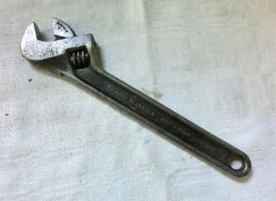

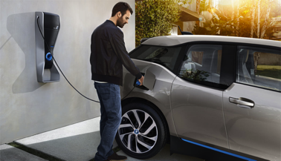
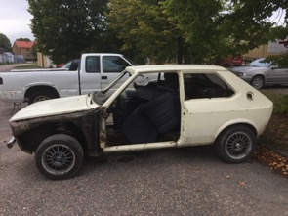
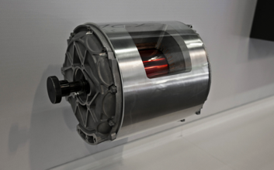

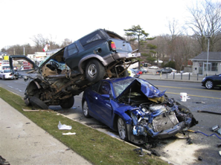
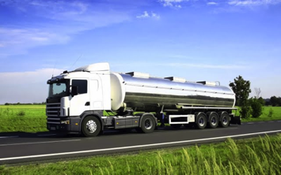

Ladda hemma
Mindre underhåll
Billigt att köra
FÖRDEL ELBIL
Håller längre
Jämt vridmoment
Bättre köregenskaper
Säkrare
Ingen bränsletransport
& minskade utsläpp
Tystare
Notes:
Först en liten repetition av fördelarna med elbil
Den går att ladda hemma, kräver i regel mindre underhåll, är billig att köra, har en lång livslängd, jämt vridmoment, bra köregenskaper, är säkrare, kräver ingen bränsletransport och därmed minskade utsläpp och är betydligt tystare än en konventionell bil.

Slide 29

Sveriges miljömål för transporter
2045 Klimatneutralt
2030 Inrikestransporternas växthusgasutsläpp ska ha minskat med 70%
(Referensår 2010 exkl. inrikesflyg)
Notes:
Elfordon är inte lösningen men kan vara en av många vägar fram till minskade utsläpp från transportsektorn, vid sidan av bland annat minskat bilberoende och ökad möjlighet för gång, cykel och kollektivtrafik. Transportsektorn står för ungefär en fjärdedel av energianvändningen i Sverige idag och en stor del av utsläpp av växthusgaser kommer också därifrån.
Enligt nationella mål ska Sverige vara klimatneutralt 2045 och ha en fossiloberoende fordonsflotta år 2030.
För inrikestransporterna finns delmålet att växthusgasutsläppen ska ha minskat med 70 % år 2030. För att ni ska få en bild av takten vi rört oss i hittills så har vägtrafikens klimatpåverkande utsläpp minskat med ca 18 procent från 2010 mot för 2018, vilket visar på vilka utmaningar vi står inför. För att nå klimatmålet om att minska utsläppen av växthusgaser från trafiken med 70 procent behöver utsläppen fortsättningsvis minska med ungefär 8 procent per år, varje år, fram till 2030, när vår fordonsflotta ska vara helt fossiloberoende.

Slide 30
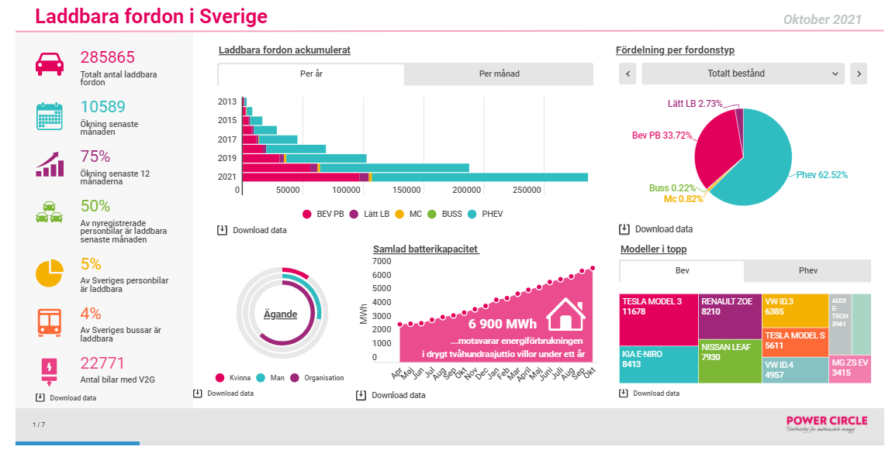
Notes:
Och elbilsmarknaden fortsätter att växa i rask takt. Enligt en prognos gjord 2019 av PowerCircle, som är en intresseorganisation, så kommer det rulla 2,5 miljoner laddbara fordon på Sveriges vägar 2030. Det är en prognos som fortfarande håller om man ser till statistikutvecklingen.
Siffror från elbilsstatisk.se visar på utvecklingen i Sverige. Just nu, i oktober 2021, utgör laddbara fordon 5% av fordonsflottan.
Men det är också värt att notera att:
Över 50% av nybilsförsäljningen är laddbara fordon
23% av försäljningen av laddbara bilar är rena elbilar
Och försäljningen ökade mest bland privatkunder
Tillväxten låg på hela 75% de senaste 12 månaderna

Slide 31
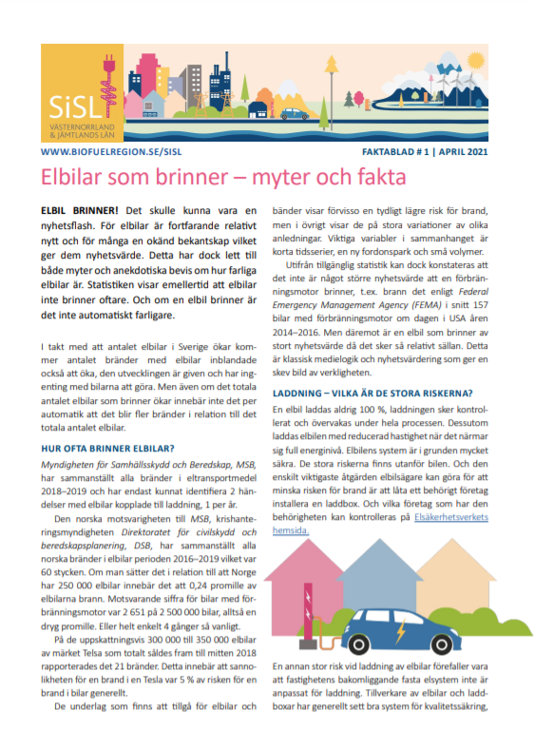
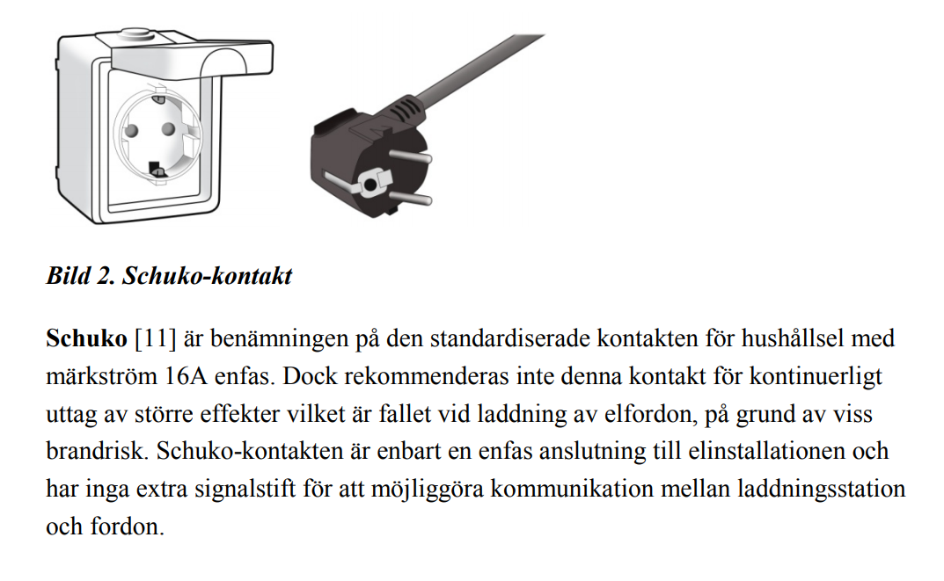
Elsäkerhet
Elsäkerhetsverket avråder från kontinuerlig laddning i Schuko-uttag
(ex. motorvärmare)
Mer info finns på https://biofuelregion.se/kunskap/elfordon/
Notes:
Alla dessa laddbara fordon måste ladda någonstans och det är viktigt att det sker på ett säkert sätt.
Elsäkerhetsverket avråder från regelbunden laddning i vanliga vägg- och motorvärmaruttag, s.k schuko-uttag. De är inte gjorda för elbilsladdning som innebär en högre belastning under lång tid. Det kan uppstå varmgång i eluttag, i kopplingspunkter och i elcentralen om anläggningen har brister. Alltså finns det risk för brand vid långvarigt användande på fel sätt. Det kan också finnas en risk att fastighetens jordfelsbrytare inte skyddar vid fel om den inte är anpassad för laddning av elbilar
Vi ser en snabbt växande efterfrågan där människor och organisationer installerar laddning av säkerhetsskäl.
Och sist men inte minst en myt att slå hål på - det är faktiskt inte vanligare att elbilar brinner än konventionella bilar. Om batteripacket skadas, vilket främst sker vid en kollision, kan brandutvecklingen dock bli lite annorlunda. sMer om elbilar och brand kan du läsa i vårt faktablad som finns att hämta på www.biofuelregion.se/elfordon.

Slide 32
Alltså: Särskild utrustning för säker laddning rekommenderas
Notes:
Summa summarum - särskild utrustning för säker laddning rekommenderas starkt. En bra laddutrustning är säkrare och medför samtidigt en uppkopplat och smart laddning. Det är därför bra att investera i ordentliga laddare direkt.

Slide 33

Nybyggnation och omfattande renovering
Vid bostadshus (minst 10 p-platser)
  Tomrör till alla parkeringsplatser
  Inga laddpunkter
Vid kommersiella byggnader (minst 10 p-platser)
  Minst en laddpunkt
  Tomrör till minst 20% av parkeringsplatserna
Retroaktiva krav uppvärmda byggnader (ej bostadshus) minst 20 p-platser.
  Minst en laddpunkt
Notes:
Visste du förresten att det numera krav att etablera laddplatser när det rör sig om nybyggnationer och omfattande renovering? Jo så är det och det betyder att ni måste ta hänsyn till detta om ni ska bygga nytt. Sedan den 15 maj 2020 är laddning av elfordon ett nytt egenskapskrav i plan- och bygglagen, PBL.
Kraven innebär bland annat att nya bostadshus med fler än tio parkeringsplatser i byggnaden eller på tomten ska ha ledningsinfrastruktur till alla parkeringsplatser.
Övriga nya uppvärmda byggnader med fler än 10 parkeringsplatser i byggnaden eller på tomten ska ha ledningsinfrastruktur till 20 procent av parkeringsplatserna och minst en laddningspunkt för elfordon.
Reglerna ska även tillämpas vid ombyggnad av en byggnad. För ouppvärmda byggnader ställs inga krav. Reglerna tillämpas om man söker bygglov eller gör en anmälan efter den 10 mars 2021.
Skärpningar utreds redan - Boverket har fått i uppdrag från regeringen att utreda vad en skärpning av minimikraven skulle få för konsekvenser.
De föreslagna minimikraven skulle då innebära att det:
1. Vid nybyggnation eller totalrenovering av bostadshus måste minst en femtedel av p-platserna ha laddpunkt om det finns fler än fem p-platser.
2. Vid nybyggnation eller totalrenovering av andra byggnader med fler än fem p-platser måste alla platser vara förberedda för laddning och en femtedel av platserna ha laddpunkt. Dessutom ska även ouppvärmda byggnader omfattas, till exempel parkeringshus.

Slide 34
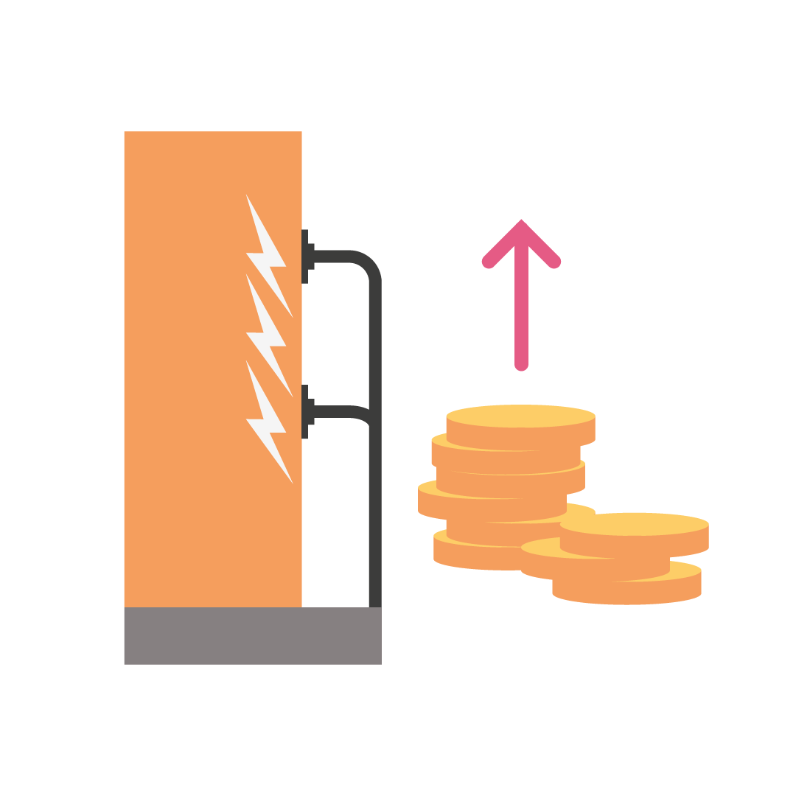
Ladda-bilen-bidraget
Ett bidrag vi inte vet hur länge det finns tillgänglig
Passa på att söka medan det finns medel!
Notes:
Sist men inte minst är en av anledningarna att investera i laddstolpar möjligheten att söka bidrag. Vi vet inte riktigt hur länge detta bidrag kommer finnas framöver, så ett tips är att se över möjligheterna att söka medel så snart ni har möjlighet.

Slide 35
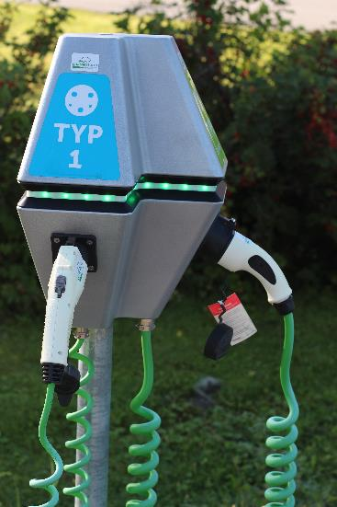

Bra att tänka på vid investering & installation
Notes:
Detta leder oss in på vårt nästa avsnitt i vår kunskapdel om elfordon och laddning. Här har vi samlat lite kunskap om vad som är bra att tänka på vid investering och installation av laddplatser.

Slide 36
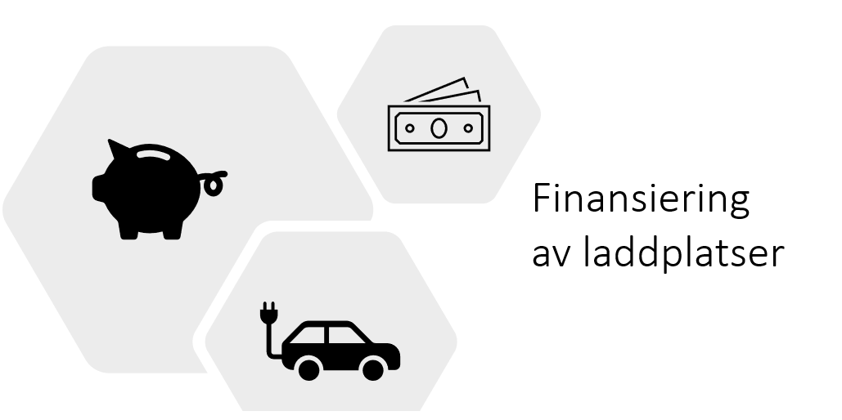
Notes:
Och vad finns det då för medel att söka?

Slide 37
Möjligheter till stöd
Publik laddpunkt -
Klimatklivet
Icke-publik laddpunkt-
Ladda bilen stödet
Privat -
Grön teknik
Klimatklivet kan ge stöd till publik
laddinfrastruktur samt laddningsstationer för
andra fordon såsom lastbilar.
Stödet måste sökas innan åtgärd påbörjas,
under fastställda ansökningsperioder.
Det går att få högst 50 procent av
investeringskostnaden i stöd.
Klimatklivet har tagit emot ansökningar tre
gånger i år och har öppet nu mellan 8-18 november.
Ny artikel kan påverka stödet efter 2021.
Laddning som i huvudsak kan användas för bostadsrättsföreningar för dess medlemmar
Det går att få högst 50 procent av de bidragsberättigade
kostnaderna, dock högst 15 000 kr per laddpunkt.
Söks via Naturvårdsverket.
Kan sökas av organisationer och bostadsrättsföreningar. Obs att vissa krav ställs på laddutrustning och utförare.
Prövas i första hand mot De minimis
Skattereduktion ges med 50 procent av kostnaden för arbete och material.
Du får avdraget direkt på fakturan från företaget som utför installationen (din utförare).
Skattereduktionen för grön teknik är högst 50 000 kr per person och år, men beror på andra avdrag.
Notes:
Jo, jag tänkte nämna tre stöd som finns att söka kopplat till laddning.
Men först är det bra att veta att laddningsstationer delas in i två kategorier, icke publik (för exempelvis laddning i organisationer, för bostadsrättsföreningar och företag) samt publik (laddning för allmänheten).
Klimatklivet kan ge stöd till publik laddinfrastruktur samt till laddningsstationer för andra fordon såsom lastbilar.
Till Klimatklivet är det olika ansökningsomgångar, och det gäller som sagt bara laddning som också måste vara öppen för allmänheten.
Sen har vi nästa stöd som heter ladda bilen, och det stödet är för icke publik laddning. Via detta stöd går det att söka bidrag för laddning som i huvudsak ska användas i den egna verksamheten, och till viss del av besökande och andra. Till det här stödet är ansökan är alltid öppen och det går att få högst 50 % i stöd, men maximalt 15 000 kr/laddpunkt.
Grön teknik
Om du som privatperson ska installera grön teknik kan du få skattereduktion för kostnaden för arbete och material. Det gäller installationer som påbörjas och betalas från och med 1 januari 2021. Det fungerar på liknande sätt som med rot och rut, men är en egen skattereduktion. Skattereduktionen för grön teknik är högst 50 000 kr per person och år. Om du kan ta del av avdraget eller inte beror på hur mycket skatt du har betalat in under året och vilka andra avdrag du har gjort.

Slide 38
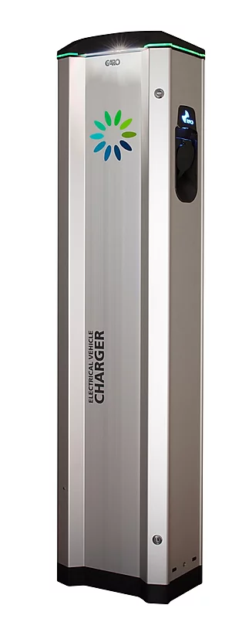
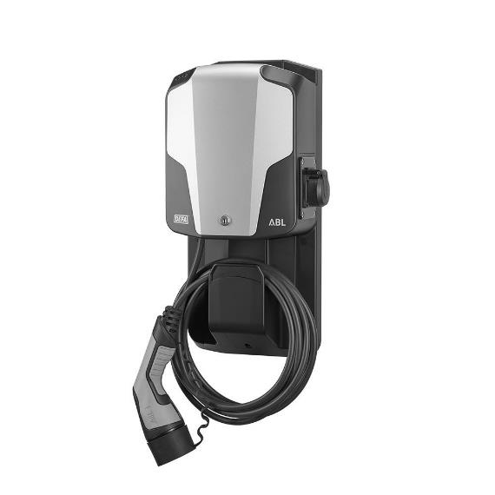
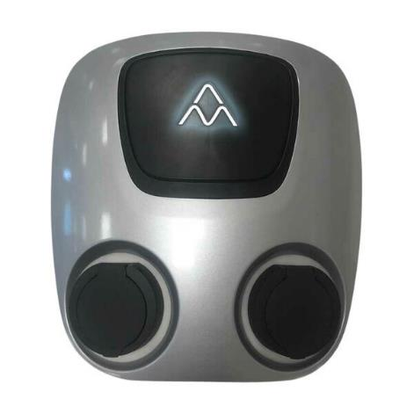
Vad ska man köpa?
Notes:
Och så till den lite luriga frågan – vad ska man egentligen köpa? Det finns ett hundratal olika laddboxar på marknaden idag och mängder av elfordon. Se över vad ni har för behov och kolla av med marknaden och se till att ta in lite olika offerter, det är en bra början. Ofta har installatörerna bra koll på vad som krävs, så här går vi igenom lite av de delar som ändå kan vara bra att känna till för att ta in så bra offerter som möjligt.

Slide 39
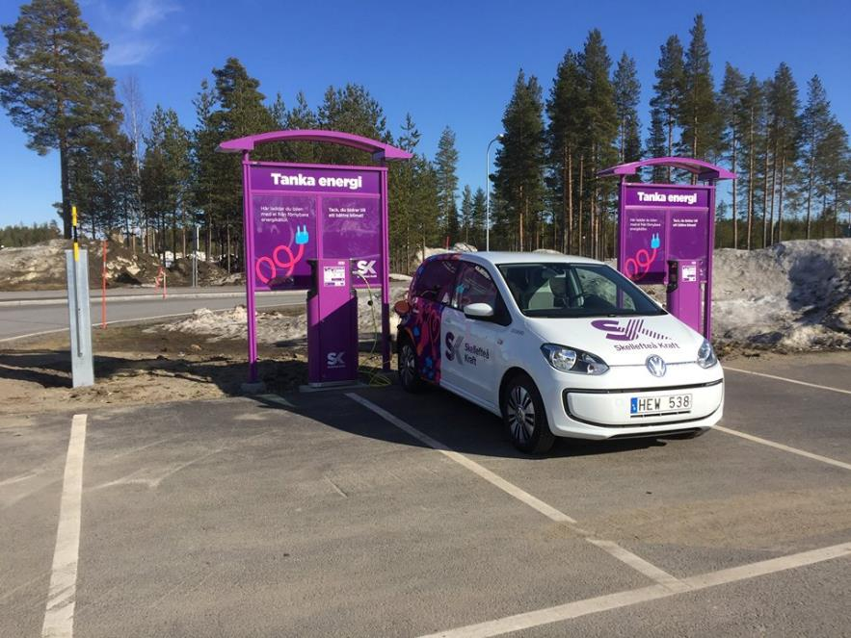
Tekniska förutsättningar
Hur många laddplatser behövs idag, om 2 år, 10 år?
Var ska laddplatserna byggas?
Hur ser elinfrastrukturen ut? Vilken effekt finns att tillgå?
Vem äger marken? Bygglov?
Går det att installera längs väggar?
Tillgänglighet
Fasta eller lösa kablar?
100cm
90cm
Ingen kantsten
Lutning < 1:50
5 m
Mer info om tillgängliga laddplatser finns på:
https://biofuelregion.se/kunskap/elfordon
Notes:
Innan ni begär offert är det bra om ni tänker över lite viktiga delar. Tänk långsiktigt – hur många laddplatser behövs idag, om två år, fem år, tio år? Var ska laddplatserna byggas? Finns det nog med eleffekt på platserna ni tänkt ut?
Äger ni marken, eller måste ni ordna med bygglov från annan part?
Kan ni installera laddare längs väggarna? Ofta kan det spara en del kostnader då det inte behöver grävas, som ofta är fallet när man installerar laddstolpar. Ibland kan det också löna sig att undersöka om motorvärmarstolpar kan byggas om till elbilsladdare, förutsatt att effekten är tillräckligt bra. Oavsett hur ni väljer att göra är det viktigt att en elektriker ser över kablarna.
Är platsen bra ur ett tillgänglighetsperspektiv? Tänk gärna ett par steg extra här och ta hjälp av vår guide för tillgänglig laddning, fri att ladda ned på biofuelregion.se/kunskap/elfordon.
Och sist men inte minst, vill ni ha fasta laddkablar som sitter fast permanent eller lösa kablar som går att ta med?

Slide 40
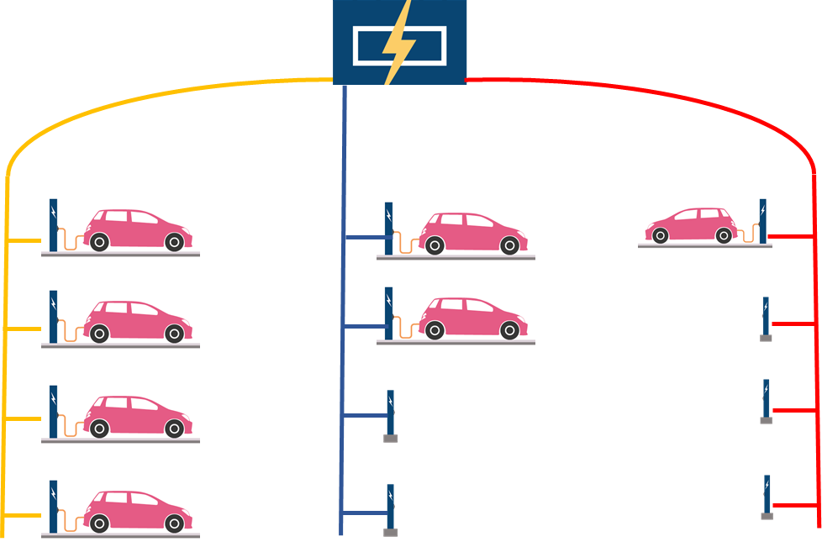
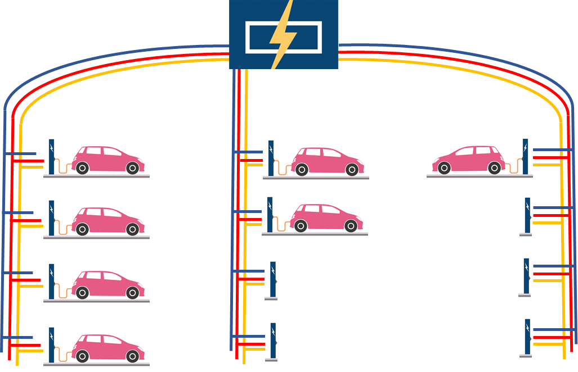
Enfasladdning eller trefasladdning?
Notes:
Nu kommer vi in på lite tekniska begrepp här. Som tidigare nämnts så har installatörer och operatörer ofta bra koll och kan vägleda er men det finns en del saker som är bra att känna till. Först det här med enfasladdning och trefasladdning.
I enfasladdning kopplas varje specifik laddare till en specifik fas. De bilar som laddar för tillfället konkurrerar om den tillgängliga effekten inom respektive fas.
Inom trefassladdning blir det däremot så att varje specifik laddare kopplas till alla tre faser. Det gör att den tillgängliga effekten kan fördelas mer dynamiskt mellan faserna. Effektuttaget per fas blir mera jämnt, och laddningen kan gå snabbare.
Den effekt som enfasladdning ger brukar dock räcka gott för hemmaladdning, men trefasladdning har vissa fördelar för effektbalanseringen. Vi brukar rekommendera tre-fas-laddning om flera bilar ska samsas om den tillgängliga effekten.

Slide 41
Undvika förhöjd säkring
Balansering mellan laddpunkter/stolpar
Balansering mellan faser
Balansering mellan laddare och fastigheten
Kräver tre-fas-anslutning
Kan ge snabbare laddning
Använder alla tre faser för att styra effektuttaget
Styr effekten till de fordon som behöver den mest
Säkerställer att den totala belastningen inte överstiger maxgränsen på säkringen
Styr effekten mellan fastigheter och laddpunkter
Tar bort risken för effekttoppar
Notes:
När vi laddar våra elbilar vill vi såklart att säkringen ska hålla och dessutom fördela effekten på bästa möjliga sätt. Det går att undvika att säkringen går och fördela effekten på lite olika sätt, beroende på vad man önskar för resultat.
Balansering mellan laddpunkter och stolpar styr effekten till de bilar som behöver den mest och ser till att säkringen inte går över sin maxkapacitet.
Balansering mellan faser kräver trefasanslutning och kan ge snabbare laddning och fördela effekten bättre mellan bilarna.
Balansering mellan laddare och fastigheten styr effekten mellan fastigheten och laddpunkter, det vill säga att elen prioriteras till fastigheten i första hand t ex. när hushållsmaskiner eller liknande körs, istället för att elfordonet tar all kraft – fordonet laddas istället när det inte är några effekttoppar.
Prata gärna med en installatör om vad som kan passa er.

Slide 42

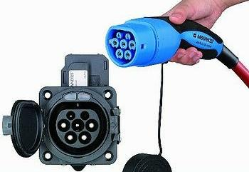
Laddstationen – kravställning för att få stöd från Naturvårdsverket
Laddaren ska uppfylla kraven för stöd
  Typ 2-kontakt
  Att laddboxen är förberedd för elmätning och debitering
  Installation av godkänd elinstallatör (Elsäkerhetsverket).
Kontakta minst två leverantörer av laddutrustning och begär offerter på helhetslösning, laddbox/laddstolpe och installation och ev. drift.
Notes:
Det går som sagt att söka ekonomiskt stöd för att upprätta laddplatser, men bara om man uppfyller kraven.
Laddaren ska uppfylla dessa krav för att bli beviljad
Det ska vara en typ 2-kontakt
Laddboxen ska vara förberedd för elmätning och debitering
Installation ska ske från en godkänd elinstallatör (Elsäkerhetsverket).
Ett annat tips är att kontakta minst två leverantörer av laddutrustning och begär offerter på en helhetslösning – altså för laddbox/laddstolpe, installation och eventuell drift.

Slide 43
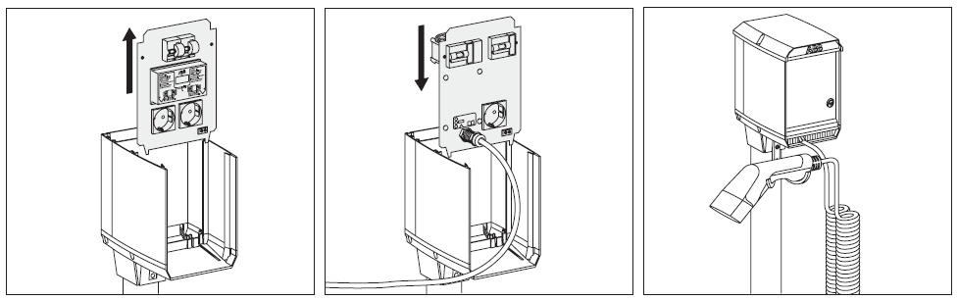
Bygga om motorvärmare?
Kan vara en bra lösning om el och stolpar med kapslingor redan finns på plats.
Ungefärlig kostnad: 4000 kr / parkering (har både ladduttag & schuko kvar)
Dubbel motorvärmarinsats finns med, kostar ett par tusenlappar extra.
En del av infrastrukturen redan på plats
Relativt billig ombyggnation
Enkel och snabb implementation
Kan byggas ut i den takt som fler skaffar elbilar
Notes:
Tänk gärna över om ni vill ha en lösning där motorvärmare också ingår, det finns idag laddare på marknaden som erbjuder både- och. Om man vill bygga om motorvärmare till laddplatser så kostar i storleksordningen 4000k-5000kr/parkering som då har både ladduttag och schukon kvar. En dubbel motorvärmarinsats kostar ett par tusenlappar till och det kan vara bra ekonomiskt om man har god eldragning, kapacitet och stolpar med kapslingar på plats redan.

Slide 44
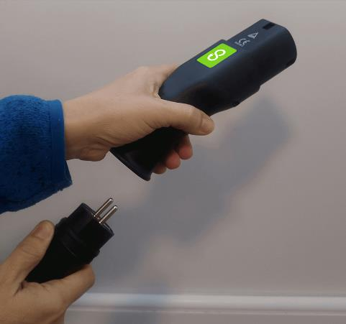
Fler tips för beställare
Se över huvudsäkring för elcentral
Ha jordfelsbrytare (typ A eller typ B +DC-övervakning )
Installation av godkänd elinstallatör (Elsäkerhetsverket) och enligt tillverkares rekommendation för att säkra elsäkerhet
Satsa på 3-fas om möjligt annars 1-fas
Satsa på typ 2-kontakt, mode 3
Fast kabel eller inte?
Förberedd för elmätning
IP-klassning kan variera
Ska laddboxen vara uppkopplad?
RFID/APP styrning?
Överspänningsskydd/effektvakt?
Vägghängd eller på stolpe?
Effektvakt & lastbalansering
Notes:
Lite frågor väl värda att se över när ni ska beställa laddplatser.

Slide 45

Checklistor
Goda exempel
Steg-för-steg
Vägledning
Offertmallar
Notes:
Slutligen - det finns mängder av bra information därute och vårt tips är att titta lite närmare på fixaladdplats.se med steg-för-steg-instruktioner kring vad som är bra att tänka på. Där finns också färdiga offertmallar att ta del av.

Slide 46
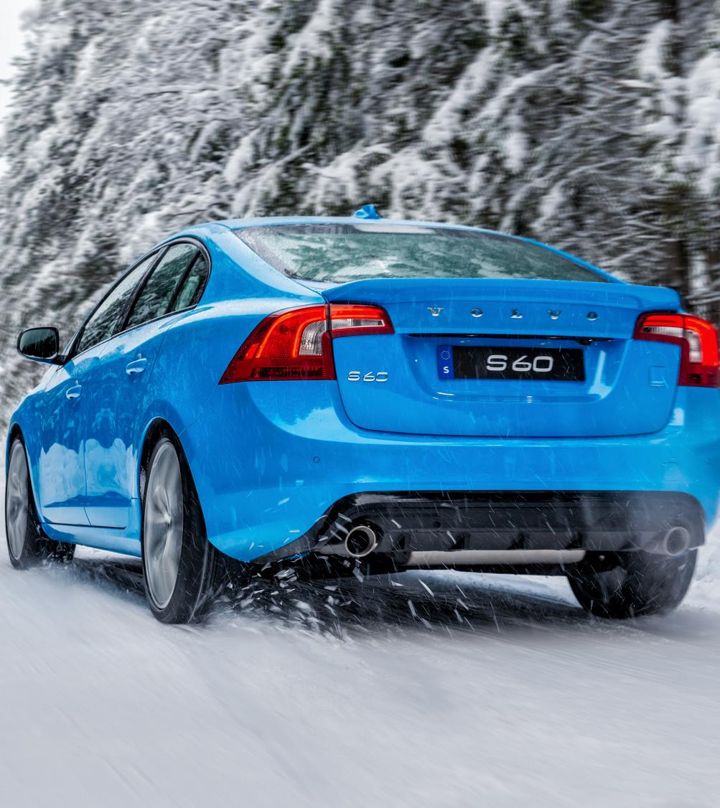
Vilka elfordon passar?
Ska alla bilar bytas ut eller går det att ta bort vissa?
Vilka bilar vill vi byta ut i ett första skede?
Kartlägg hur bilarna går idag (elektroniska körjournaler)
TCO – räkna på kostnad och vinst
Tänk flera förnybara drivmedel (komplettera)
Avsett resurser för att driva arbetet framåt
Information om Sveriges populäraste modeller:
https://www.elbilsstatistik.se/elbilsstatistik
Notes:
Det kan kännas klurigt även att välja vilka bilar som man ska ha till sin verksamhet. Det finns en uppsjö av elfordon att välja bland. Här är det, precis som med laddarna, viktigt att tänka i flera steg.
Först och främst, behöver vi byta ut alla våra bilar? Det kanske går att plocka bort några som inte används så ofta och går korta avstånd, i förmån för gång, cykel eller buss och tågresor?
Fundera sedan på vilka bilar vill ni först vill byta ut? Det kanske är värt att testa elbilar i någon del av organisationen först, exempelvis hos hemtjänsten, It-teknikerna, hantverkare eller liknande? Eller introducera elfordon i en gemensam fordonspool om ni har en sådan?
Sedan rekommenderar vi alltid att kartlägga hur de befintliga bilarna går. Kanske har ni bilar där resorna inte går att ersätta med cykel och gång eller buss och tåg men som inte går så långa sträckor i alla fall? Då kanske det är en laddhybrid som är aktuellt. Eller så går fordonet långt och då kanske en elbil med lång räckvidd är att föredra? Det är värt att lägga ett par minuter extra för att fundera kring dessa frågor.
Sist men inte minst kan det vara bra att göra en så kallad TCO-analys – totalt cost of ownership, eller livstidsanalys på svenska. Då kan ni gå igenom den befintliga fordonsflottan och räkna på vilka bilar som är mest lönsamma att byta ut, när och till vad. Ta gärna in samhällsperspektivet här också. Bland annat Kramfors kommun har gjort en väldigt gedigen analys över sin fordonsflotta. Titta gärna på hur andra kommuner gjort sina analyser – fler och fler börjar tänka i dessa banor.
En nyckelfaktor vi har sett hos andra kommuner som arbetat framgångsrikt med detta är att avsätta en eller flera resurser, exempelvis fordonsansvariga, att se över övergången till fossilfrihet i fordonsflottan. En sådan tjänst kan ha en helhetsbild och lägga fram förslag på hur fordonsflottan både kan bli mer klimatanpassad och ekonomisk lönsam. Och kom ihåg – paljetten för förnybara bränslen är bred, så det behöver inte bara vara eldrivet som är aktuellt i sammanhanget.

Slide 47
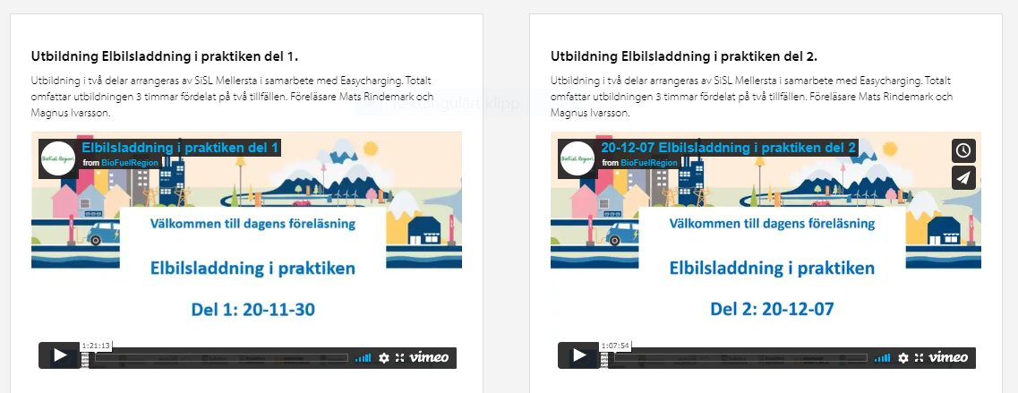
Ta del av inspelade utbildningar & webbinarium
biofuelregion.se/kunskap/elfordon/
Notes:
Vill ni läsa mer har vi på Biofuel Region också ett kunskapsbibliotek vi gärna delar med oss av, på vår hemsida www.biofuelregion.se.
Det var slutet på vår första kunskapsdel i denna guide. Nu går vi vidare med varför det är bra att ta fram en laddinfrastrategi eller plan.

Slide 48


Avsnitt 3
Varför kommunal laddinfrastrategi?
Notes:
Så, varför är det då bra att ta fram en kommunal laddinfrastrategi?

Slide 49
Definition av en strategi…
”Att identifiera och förstå sina förutsättningar och sedan definiera vad man bör göra för att nå resultat”
Var är vi idag?
Var vill vi vara?
Hur tar vi oss dit?
Notes:
Låt oss börja med att först definiera vad en strategi är för något, nämligen ett sätt ”att identifiera och förstå sina förutsättningar och sedan definiera vad man bör göra för att nå resultat”. Med en lite mer fri tolkning så kan en strategisk planering sägas handla om att besvara tre kärnfrågor: var är vi idag, var vill vi vara och hur tar vi oss dit? Därför har vi också inkluderat en mall för handlingsplan för att ni ska kunna arbeta med mål, aktiviteter och uppföljning, men mer om det lite senare.
I denna guide kopplar vi ihop de här tre frågeställningarna nuläge, mål och handling, för att ni tillsammans ska kunna utforska kommunens arbete med elfordon och laddning. Det innebär med andra ord att göra en diagnos av nuläget, upprätta en tydlig vision och målbild och att skapa en plan för hur vi vill nå målet. Det är också väldigt viktigt att ni får med er resten av organisationen på vägen när arbetet väl rullas igång.
Det jag vill att ni ska ha med er i bakhuvudet under den här workshopen är att lyfta verkliga utmaningar och fundera över hur man gemensamt kan hitta lösningar framåt.

Slide 50
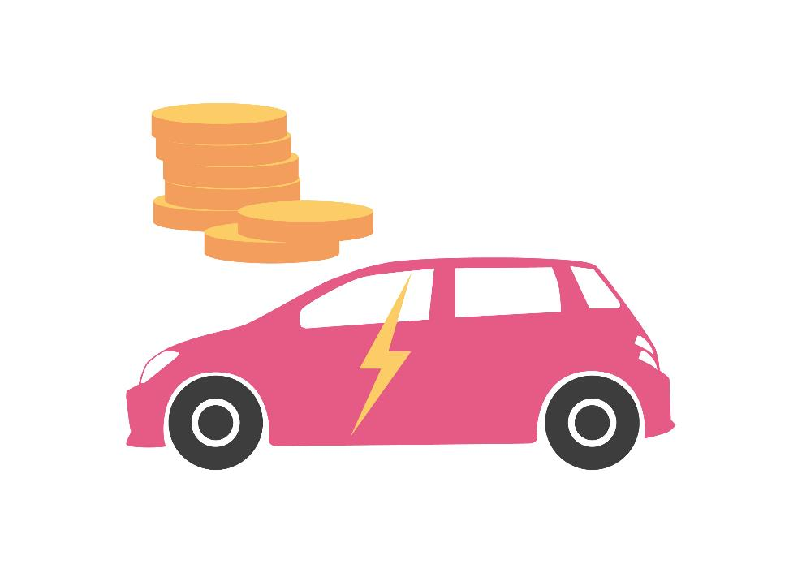
Laddinfrastrategin kan innehålla tre delar
Mål och ambitioner
Hur laddinfrastruktur kopplar an till kommunens egna mål på transportområdet.
Publik laddning
Ambitioner och mål för att stödja utveckling av publik laddning (främjar t ex. laddning för invånare, besökare och näringsliv) inom kommunen.
Laddning i organisationen
Mål och åtgärder för att utveckla laddinfrastruktur inom den egna organisationen, t ex. för kommun-koncernens egen fordonsflotta.

Slide 51
Varför strategi?
Ge mandat genom politiskt beslutad strategi
Visa på kostnadseffektiva sätt för kommunen att hjälpa till
Stöd för de som vill etablera laddplatser
…publika laddare
…elfordon och laddning i kommunkoncernen
Få igång diskussionen om…
Mål och ambition
Notes:
Anledningarna till varför en strategi ska tas fram är många. Bland annat kan det ge mandat för tjänstepersoner att arbeta med frågan, ge dem underlag för att ta fram en handlingsplan och visa på kostnadseffektiva sätt som en kommun kan underlätta utvecklingen. Det är bra om det finns en tydlig inriktning.
Meningen på sikt är att det med lite medel ska gå att få till en bra utveckling och stödja aktörer som vill etablera laddplatser i kommunen. Strategin kan också fungera som marknadsföring där ni som kommun visar att ni tar frågan på allvar och underlättar för andra aktörer att bygga laddinfrastruktur.
Utifrån var det idag finns laddstationer identifieras vad som är på gång och kommande behov undersöks – huvudfrågan är; var bör det placeras fler laddare? Det syftar också till att få igång en diskussion om publika laddare och elfordon och laddning i den egna kommunkoncernen. I arbetet med strategin får ni också utrymme att diskutera och uppdatera mål och ambitionsnivå för kommunen utifrån era egna förutsättningar och önskemål.
Lyft gärna fram ambition och målsättningar för kommunens transporter och CO2-minskning. Förslag på mål och formuleringar finns med i avsnittet workshop.

Slide 52
Hur? Publik laddning
I en strategi för publik laddning beskrivs ambitionsnivån och vilken roll kommunen är beredd att ta i omställningen.
Det kan vara att kommunen är beredd att ta en roll som
samverkande och samordnande part i syfte att inspirera marknaden till investeringar av publika laddstolpar.
Kommunen kan också upplåta mark för laddning eller ha en egen ambition att bygga publik laddning.
Notes:
Ni får i detta arbetsmaterial hjälp med att peka ut platser som lämpar sig för publika laddplatser, stödja företag att söka stöd för publika laddare och hjälpa till med markavtal där kommunen äger marken. Kommunen kan även stötta företag och boende att ställa om till laddbara fordon genom att bidra med kunskap via energi- och klimatrådgivningen, arrangera företagsträffar på temat laddbart och anordna andra typer av event, exempelvis erfarenhetsutbyten och dialogmöten.
Viktigt för samtliga exempel ovan är att anpassa laddplatser och information så att det blir tillgängligt, bra och jämlikt för alla.

Slide 53
Hur? Laddning & elfordon i kommunkoncern
Föregå gärna med gott exempel och byt ut en del av era egna fordon till att gå på el och stötta era anställda i omställningen mot laddbara fordon, exempelvis genom att erbjuda möjlighet till laddning.
För att lyckas med detta behövs även en strategi för den egna laddningen. I den beskrivs hur och var utbyggnaden och investeringar av laddstolpar i egen regi ska ske. Resurser för utbyggnaden av laddningen behöver tillsättas när besluten är på plats.
Notes:
Ni kan också föregå med gott exempel inom kommunkoncernen och byta ut en del av era egna fordon till laddbara och ge möjlighet till anställda att testa att köra eldrivet såväl som att underlätta för långväga pendlare som behöver ladda vid arbetsplatsen, oftast då mot en kostnad. Som jag tidigare nämnde så är det här också ett utmärkt tillfälle att se till att ni har laddstationer på plats innan ni investerar i laddbara fordon för att på bästa sätt underlätta övergången mot mer eldrivet inom organisationen, vilket även kan även inspirera kommuninvånare och anställda att byta till elfordon.

Slide 54
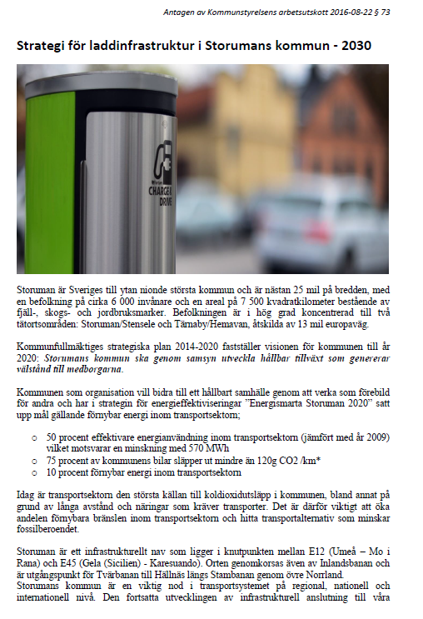
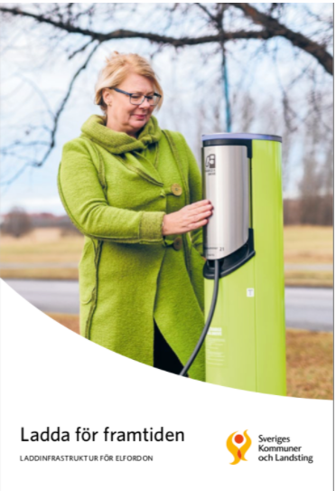
Exempel från andra kommuner & vägledningar
Notes:
Det finns många bra andra exempel på kommunala laddinfrastrategier. Är ni nyfikna på att titta på ett par som vi vet har fungerat bra här i norr så rekommenderar vi Storuman och Sollefteås laddinfrastrategier. Flera guider och tips håller även på att tas fram, bland annat från våra branschkollegor på BioDriv Öst och från Västra Götalandsregionen. Håll utkik efter råd att komplettera denna guide med, det är många som gärna delar med sig av sin kunskap därute!

Slide 55

Avsnitt 4
Mandat, arbetsgrupp & process
Mandat att ta fram en laddinfrastrategi
Sätta samman en arbetsgrupp
Notes:
Innan vi sätter igång med själva arbetet för att ta fram en strategi vill vi i detta tredje avsnitt ta upp frågan om mandat, att forma en bra arbetsgrupp och hur själva processen fram till beslut kan se ut.

Slide 56

Kommunens roll i att bidra till laddinfrastruktur
Besluta (strategi)
Bygga
Berätta
Beställa
Bemyndiga
Bereda (plats)
Notes:
Vi har tagit fram en tankekarta – de sex B:na - för att synliggöra hur kommunen kan ta en aktiv roll i att bidra till laddinfrastruktur.
Vi kallar dem - Besluta, berätta, beställa, bemyndiga, bygga och bereda.

Slide 57


BESLUTA – en viktig signal till medborgare och företag
Notes:
Att ta beslut om strategin är ett väldigt viktigt steg. Här vill jag passa på att hänvisa till en studie från 2019, framtagen av IVL Svenska Miljöinstitutet och Göteborgs universitet, där det påvisades att kommunens egen elbilspolicy påverkar invånarnas elbilsköp. Det är nämligen så att kommunernas egna inköp av elbilar och satsningar på laddstolpar även påverkar hur många elbilar kommuninvånarna skaffar. Nybilsregistreringen av elbilar ökar i Sverige, men variationen mellan kommunerna är stor. Det man funnit är signifika samband mellan lokala styrmedel och andelen nyregistrerade elbilar. Kommunerna har alltså en viktig roll för att driva på omställningen mot en mer elektrifierad bilflotta – både för den geografiska kommunen och inom kommunkoncernen.

Slide 58


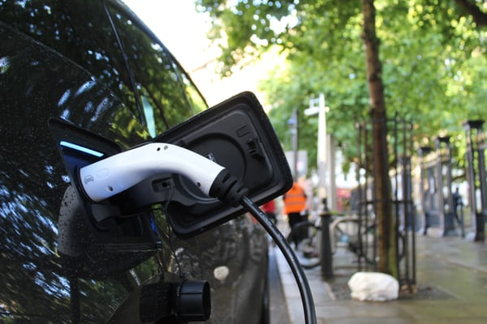
BYGGA – publika laddplatser, inom organisation, för anställda
Notes:
Vid byggskedena, kom ihåg att laddinfrastrukturen måste planeras utifrån kommunens storlek och geografiska förutsättningar för att få god effekt på antalet nyregistreringar av elbilar.
För att åter knyta an till studien av IVL så upptäckte de att kommuner som köper in elbilar till det kommunala arbetet får en högre andel elbilar som ägs av privata företag och privatpersoner inom kommunen. Det är också en effekt som är ännu större i små kommuner än stora. Det beror sannolikt på att kommunalt ägda elbilar är mer synliga och att erfarenheter lättare sprids inom sociala strukturer i mindre kommuner. Parkeringsförmåner för elbilsägare hade också en positiv effekt.
Sammanfattningsvis kan man säga att kommunala satsningar på laddinfrastruktur och upphandlingar av elbilar är viktiga faktorer bakom en ökande andel elbilar hos privata företag och privatpersoner inom kommunerna.

Slide 59
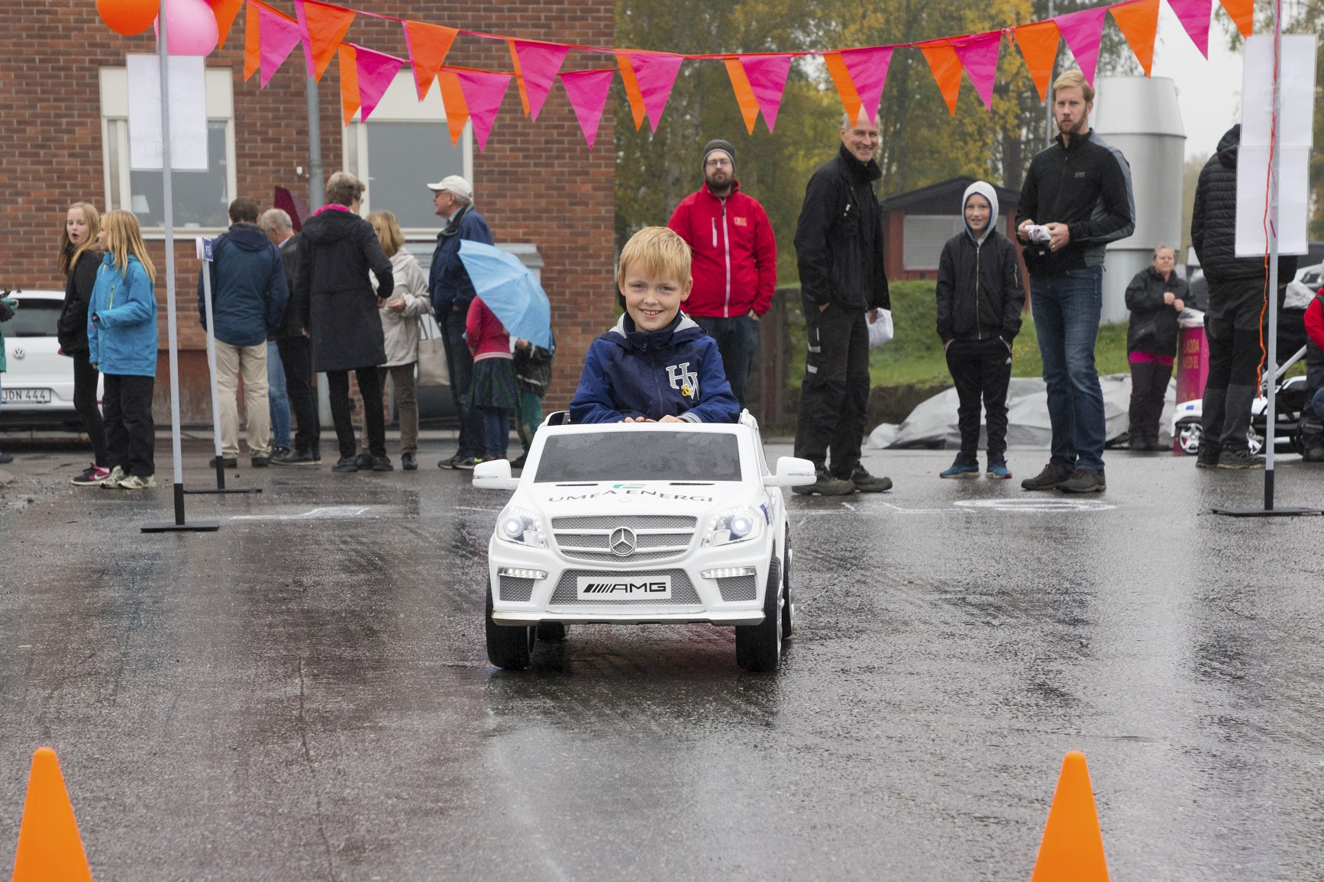

BERÄTTA – om strategin, laddplatser, mål och ambition
BERÄTTA
Notes:
När ni väl har en strategi på plats och börjat bygga samt börjar genomföra alla dessa förändringar är det också viktigt att berätta om vad det är ni gör inom kommunen för att underlätta omställningen. Att visa upp att ni satsar ger effekt och för laddinfrastrategin, med tillhörande utpekade platser för laddstationer, ska inte bli någon hyllvärmare utan det är viktigt att den når ut till målgrupperna, exempelvis företag, organisationer och entreprenörer med intresse av att upprätta laddinfrastruktur i kommunen. Desamma gäller för att få till förändring i kommunkoncernen, alltså i er egen organisation.

Slide 60



BESTÄLLA – och ställa krav
Notes:
Så till en del där kommunen kan göra stor skillnad – genom att beställa fossilfritt. Inom den Word-mall som ni fått ta del av så har vi lagt in ett par förslag på formuleringar kring upphandling, kravställning och beställning.
Ett tips här är att använda ADDA Inköpscentrals ramavtal och upphandlingar för laddplatser och elbilar, vilket i många fall kan förenkla processen. De hette tidigare SKL Kommentus, för er som inte känner igen namnet. Vill ni veta mer om vad ADDA erbjuder er kommuner så finns det en bra inspelning på www.biofuelregion.se/kunskap/elfordon, där ADDA berättar lite mer om vad de har att erbjuda på elfordons- och laddningsfronten.

Slide 61
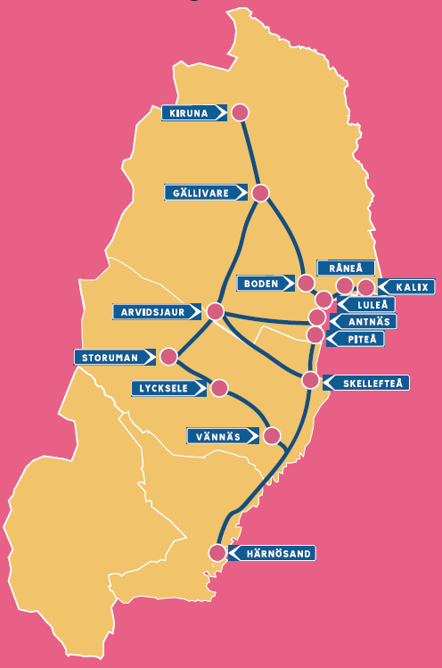
BEMYNDIGA – ägardirektiv och lättnader
100+ laddare från Kiruna till Härnösand
Möjliggjorts av att kommuner gett kommunala bolag i uppdragägardirektiv att bygga publika laddare.
Ge möjlighet genom
Kvantifierat mål – antal laddare
Funktionsmål (lika bra möjlighet till laddning)
Minskat avkastningskrav på investering i laddstationer
Gröna parkeringsköp (mindre P-norm för aktörer som bygger laddningsmöjligheter)
Notes:
Vi har också valt att ta med bemyndigandet som den femte aspekten. Det innebär alltså att kommunen ger i uppdrag till andra att bygga laddplatser, något som kan ge väldigt god effekt. Exempelvis kan det gälla kommunala nätbolag eller bostadsbolag. Att ha med den vinkeln när ni skriver er laddinfrastrategi kan alltså vara nog så viktigt, och i sådana fall, inkludera gärna representanter från de kommunala bolagen på workshop eller i dialog om vad som blir bäst i form av mål och uppdrag.

Slide 62
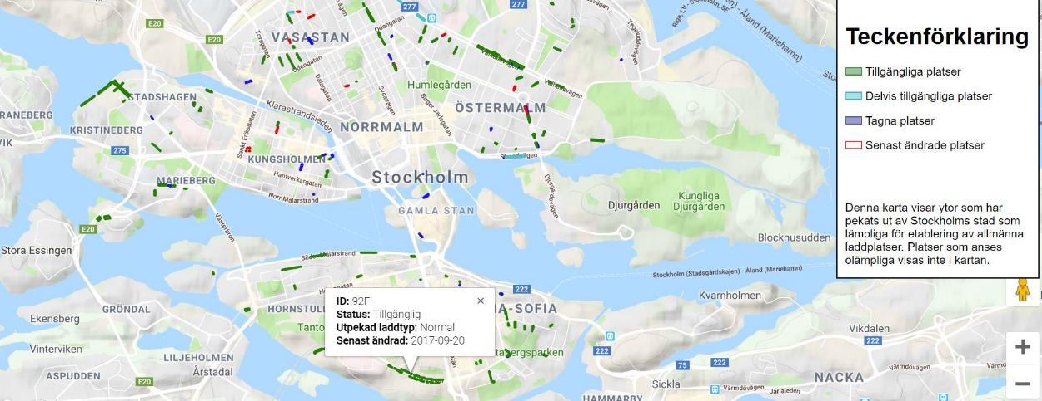
BEREDA (plats) – ge utrymme för andra aktörer
Notes:
Och sist men inte minst, bereda plats till fler investeringar framöver. Genom er strategi kan ni bereda plats till andra aktörer som vill bygga laddinfrastruktur i kommunen. Men det finns också andra sätt att komplettera med, exempelvis genom att upprätta laddgator, uppdatera kommunens hemsida med aktuella tips och råd och lägga in nya laddplatser på www.uppladdning.nu för att hjälpa fler att hitta igen laddarna när de väl finns på plats så att de blir ordentligt använda.

Slide 63
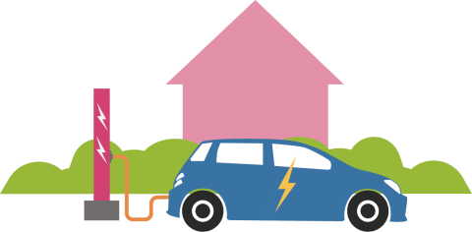
Utmaningar laddinfrastrategi
Hitta rätt personer
Förankring
Anpassa innehåll
Bedriva dialog
Få till beslut
Uppföljning & spridning
Notes:
Det finns en del utmaningar att ta fram en laddinfrastrategi som jag tänker är bra att ta upp redan nu. Det är att hitta rätt personer i organisationen och utanför, förankra strategin, avsätta en del tid till att fylla i den färdiga mallen och förbereda strategin för beslut. När den gått igenom återstår en del arbete med uppföljning och spridning. Därför är det bra att redan nu tänka till och avsätta lite resurser för att få en så bra strategi som möjligt.

Slide 64

Arbetsmetod för att ta fram laddinfrastrategi
Skapa arbetsgrupp
Statistik, scenario & befintliga mål
Workshop
Mall för utkast
Remiss tjänstepersoner
Revidering
Remiss politiker
Politiskt beslut
Marknadsföring
Handlingsplan
Notes:
I den arbetsmetod vi använder oss av här är steg ett att skapa en arbetsgrupp. Därefter ta fram statistik och scenario och titta på de befintliga mål och ambitioner som finns i er kommun som kan stärka upp arbetet. Sedan är det dags för en workshop med arbetsgruppen och andra intressenter där vi tar fram underlaget för strategin tillsammans. Ni fyller därefter i den färdiga mallen och låter den gå på remiss, reviderar om ni behöver, låter den gå på remiss mot politiken innan den presenteras för beslut i kommunfullmäktige eller motsvarande. Därefter marknadsför ni strategin så att målgruppen nås, tar fram en handlingsplan och ser över uppföljning om hur strategin bäst kan genomföras.

Slide 65

Viktigt att…
Klargöra målbilden för arbetet i gruppen
Komma fram till hur arbetet ska gå till
Sätta tidsram för när arbetet ska vara klart
Förstå hur strategin kan anpassas efter egna behov
Avsätta resurser
Notes:
Genom att närma sig utmaningarna går det oftast att nå längre. En del kan vara att klargöra målbilden för arbetsgruppen, se över processen, sätta rimliga tidsramar och anpassa strategin efter eget behov. Det är också viktigt att avsätta resurser som kan arbeta med frågan. Använd gärna denna guide som stöd där det går.

Slide 66

Processförslag
Workshop
Utkast strategi & utpekade platser
Beslutsfattande KS/KF eller motsvarande
Undersöka elnätskapacitet
Färdigt utkast
Remissrunda i politiken
Uppföljningsmöte
NÄR?
Färdig strategi
Notes:
Genom att se över och göra en tidsplanering för när olika moment ska vara klara skapas förutsättningar ett långsiktigt och riktat arbete. Vi rekommenderar att ni tidsätter olika moment som ni tillsätter samt att ni planerar in kontinuerlig uppföljning.
När ni har arbetsgruppen på plats kan det vara en god idé att hålla workshop, där underlaget tas fram till mallen för strategi, bland annat utpekade platser för publik laddning. En del av arbetet är också att se ut platser för laddningen inom kommunkoncernen, men detta kan ni gärna behålla internt som ett slags arbetsdokument om ni inte önskar publicera det mot allmänheten.
När ni sett ut platser är det också bra att ta kontakt med er lokala nätverksoperatör för att undersöka så att det finns tillräcklig elkapacitet på platserna ni tänker föreslå. Därefter är det första utkastet klart redo att gå på remiss till politiken. Ibland är inte vägen spikrak mot beslut, därför är remissrundan en viktig del för att förbereda politikerna på vad de förväntas rösta på.

Slide 67

1) Skapa arbetsgrupp
Sammankallande
En person som driver frågan under processen. Ansvar för interna möten, hjälper processen framåt och presenterar inför ledningen.
Kärngrupp laddplatser i organisationen
Hållbarhetsstrateg (processledare)
Fordonsamordnare (antal bilar, omställning mot eldrivet, antal laddpunkter som krävs)
Fastighets- och parkeringsansvarig (laddplatser, kapacitet & drift)
Referensgrupp publik laddning
Besöksnäring
Landsbygdsutveckling
Näringslivsavdelning
Samhällsplanering
Samverka gärna med andra relevanta aktörer, exempelvis elnätsbolag och aktörer med intresse för att sätta upp laddningsstationer inom er kommun.
Notes:
Utse personer som ska genomföra olika moment i processen framåt, vare sig det handlar om kommunens egna anställda eller personer utanför organisationen. Det är också viktigt att dessa personer vet vilka förväntningar som finns och hur de bäst kan föra processen framåt själva och i samverkan med andra. För att förenkla detta har vi försökt ringa in viktiga roller och vad dessa kan bidra med i arbetet framåt.
Som tidigare belysts är det bra att vara fler än en tjänsteperson som tar fram underlag och undersöker förutsättningarna i den egna kommunen. Därför uppmanas ni skapa en gemensam arbetsgrupp där personer bidrar med olika perspektiv och roller. Upplever ni att någon saknas i bilden här ovan är det bara att inkludera fler roller och personer utifrån behov. Ni väljer själva om ni vill ha återkommande avstämningsmöten eller om ni hellre arbetar mer individuellt med uppgifterna för att sedan sammanställa arbetet till en helhet.

Slide 68

2a) Statistik & scenario
Statistik från Power Circle
Statistiken som används i denna guide är hämtad från Power Circles Elis: https://powercircle.org/elis-elbilsstatistik/. Abonnemangskostnad tillkommer om ni vill ha uppdaterad statistik härifrån. Är ni kommun i Norrbotten, Västerbotten, Västernorrland eller Jämtland ingår statistiken kostnadsfritt i denna guide. För er andra så finns också statistik att hämta och analysera gratis från SCB. Värt att notera att statistiken ger en fingervisning men inte exakta svar då elbilar ibland registreras i ett län men rullar i ett annat.
Scenario
Scenario som tas fram utgår ifrån faktorer som den nationella elbilsutvecklingen och utvecklingen fram till och med nu.
Antal elfordon & laddpunkter
Dessa mätetal används för att beräkna antalet laddpunkter för snabbladdning. Siffrorna för antal snabbladdare är beräknade utifrån att 2/3 av de laddbara fordonen år 2030 utgörs av elbilar.

Slide 69

2b) Målbild & ambition
En betydande del av mallen utgörs av målbild och ambition. Meningen är att ni som kommun ska kunna besluta vilken inriktning ni ska ta för att främja laddinfrastruktur i er kommun, både publik laddning mot allmänheten och för kommunkoncernen, alltså gällande den interna fordonsflottan.
I Word-mallen finns flera färgmarkerade avsnitt som ni kommer få fylla i utifrån vad ni kommer fram till på er workshop.
Mallen är tänkt som hjälp på vägen och självklart är det fritt fram att ändra den utifrån egna behov och önskemål.
En viktig del är att faktiskt diskutera mål och förankra processen.
Lägg därför gärna lite extra tid på att ta fram en arbetsgrupp och var transparant och kommunikativ gentemot ledning och politiken.

Slide 70

3) Fyll i Word-mall
Innan, under och efter workshopen är det bra om ni fyller Word-mallen med innehåll. Mallen är skapt för att matchas med denna Power Point.
I paketet ni fått finns både denna PPT och Word-mallen inkluderad.
Självklart är det fritt fram att ändra i mallen efter behov.

Slide 71

4) Workshop
Under avsnitt 7 finns flera sidor ni kan använda er som stöd i en workshop för att fylla strategin med innehåll.
Innan workshopen är det bra om ni
Hunnit titta på wordmallen och dess avsnitt
Lagt in relevant statistik
Förankrat processen hos ledning & politik
Skapat en arbetsgrupp

Slide 72

Avsnitt 5
Trender i utvecklingen

Slide 73
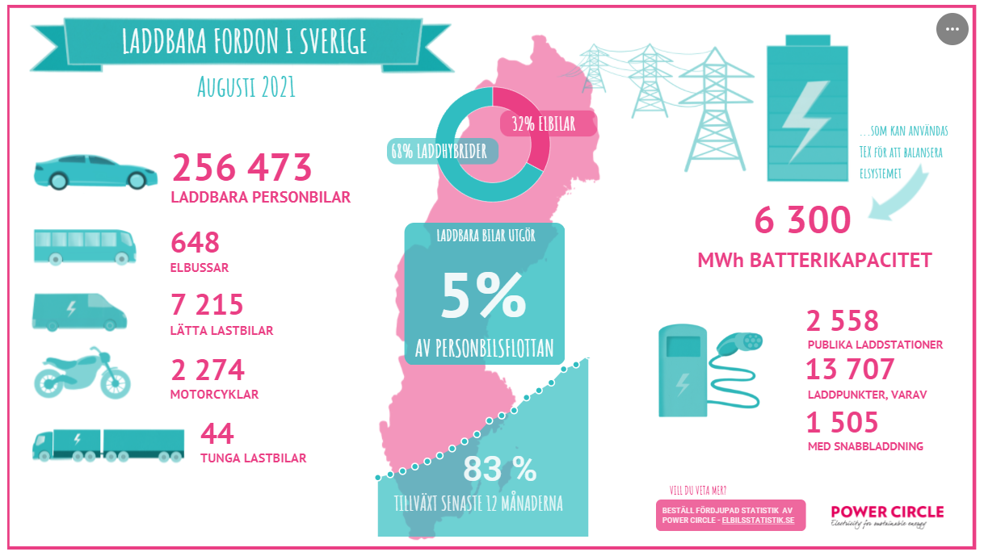
Notes:
Det här är en bild från som illustrerade läget för augusti 2021. Om ni vill ha mer aktuell statistik kommer denna från Power Circle. Då var det 5 procent av personbilsflottan som utgjordes av laddbara bilar i Sverige, det vill säga rena elbilar och laddhybrider. Men tillväxten gällande elbilar går explosionsartat, vilket bilden också tydligt visar. Jämför man med samma statistik från december 2020 var 3 procent laddbara fordon.

Slide 74
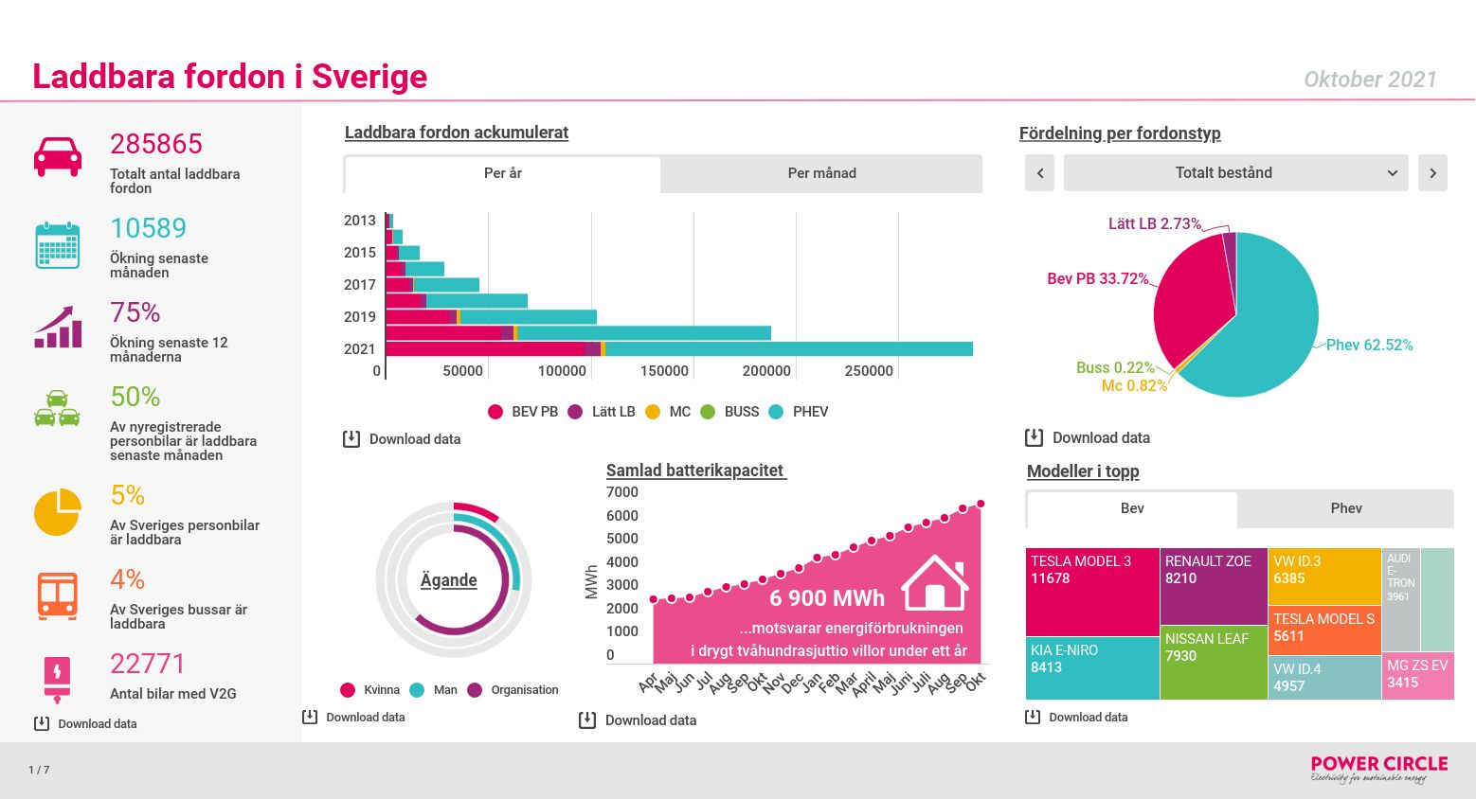
Notes:
Här är en mer detaljerad bild från oktober 2021, som dessutom visar på en stor ökning bara mellan augusti och oktober – närmare bestämt cirka 10 600 laddbara fordon fler. I oktober var dessutom hälften av alla nyregistrerade fordon laddbara.

Slide 75
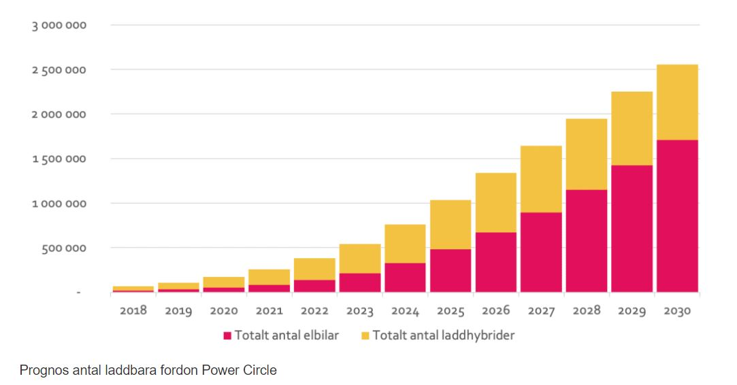
När tar det fart?
PowerCircle prognos från 2019 pekar på 2,5 miljoner laddbara fordon till 2030!
Notes:
Enligt en prognos från Power Circle kommer Sverige att ha närmare 2,5 miljoner laddbara fordon på vägarna år 2030. Som jämförelse finns det idag runt 4,7 miljoner bilar på de svenska vägarna. När den här prognosen kom var det många som höjde på ögonbrynen, men faktum är att enligt rådande utveckling så håller sig prognosen mer och mer. Ansökningar till Naturvårdsverkets statliga stöd Klimatklivet visar att intresset för laddstationer är fortsatt mycket högt och i och med ett nytt grönt skatteavdrag vid installation av laddboxar för privatpersoner, ökad kapacitet för elbilars räckvidd, och sjunkande inköpspriser förväntas fler skaffa elbil i framtiden. Men det kräver också satsningar på laddinfrastruktur.

Slide 76

”Vågar jag skaffa elbil?”
Folk vågar skaffa elbil när:
De kan ladda sin bil hemma
        (över 90 % av all laddning sker hemma över natten)
Det finns laddstolpar i de städer de brukar besöka
        (kan åka och storhandla)
Det finns snabbladdare längs vägen till nästa stad
        (kan även åka långresor)

Slide 77
Statistik för Jämtland, Västernorrland, Västerbotten, Norrbotten inkl. deras kommuner
Hur ser det ut i länen?
Hur ser det ut i kommunerna?
Hur många elbilar 2030? Enligt PowerCircles scenario från 2019*
Hur många laddare kan vi behöva i vår kommun till dess?
Obs! Notera att scenariot är just ett scenario och något att utgå ifrån samt att den baseras på nationella siffror. Behovet kan komma att ändras fram till 2030. Använd gärna siffrorna från er kommun i Word-mallen när ni fyller i scenariot.
*Baseras på var bilarna är registrerade vilket kan ge viss felmarginal.
Notes:
Titta på

Slide 78
Hör av er till BioFuel Region för aktuella siffror i er kommun
Tillhör din kommun någon av de projekt BioFuel Region arbetar i?
Goda nyheter!
Hör av dig till oss så kan vi hjälpa er att ta fram dagsaktuella siffror för just din kommun och ditt län.

Slide 79
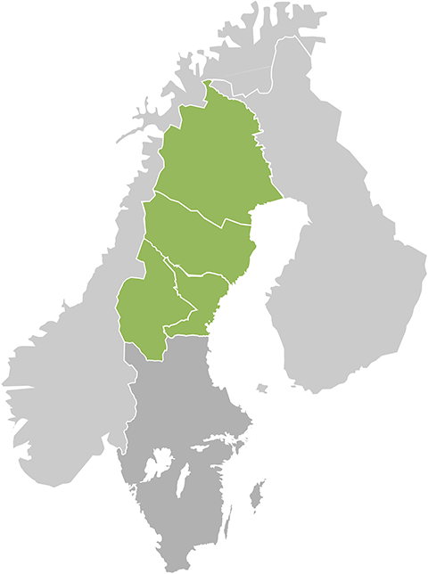
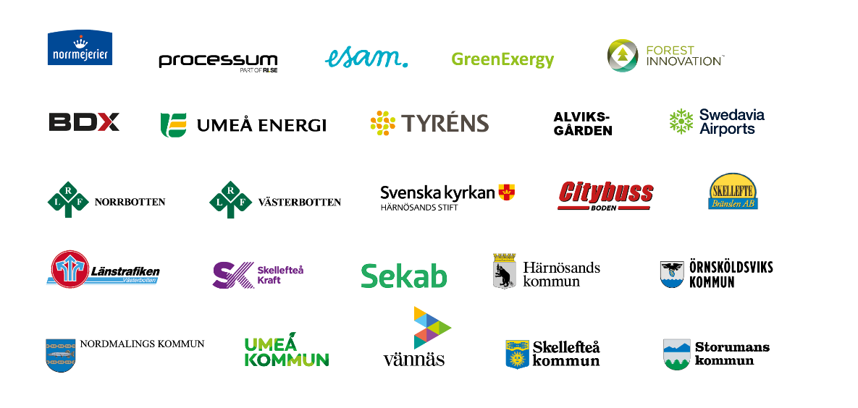
Erbjudande från BioFuel Region
Tillhör ni någon av de kommuner som är medlemmar i BioFuel Region?
Grattis, då erbjuder vi extra stöd till er att ta fram en laddinfrastrategi!
Hör av er till hanna.olovsson@biofuelregion.se för mer information.
Nyfiken på att gå med? Läs mer på: https://biofuelregion.se/vad-vi-ar/vara-medlemmar/
Notes:
Innan ni försvinner in helt i statistiken kommer här ett erbjudande mot er kommuner som är medlemmar hos oss på BioFuel Region. Vi hjälper gärna till med extra stöd i att ta fram laddinfrastrategier för Härnösand, Örnsköldsvik, Nordmaling, Umeå, Vännäs, Skellefteå och Storuman. Är ni intresserade av detta så hör gärna av er till oss.
Vi välkomnar alla som vill bidra till en utvecklad bioekonomi och en fossilfri fordonsflotta. Dina erfarenheter eller tankar behövs om vad vi ska göra tillsammans för att ge mest medlemsnytta och därmed utveckla norra Sverige.
Vem kan bli medlem?
Kommuner, organisationer och företag i de fyra nordligaste länen.
Vad får våra medlemmar?
Tillsammans kan vi bidra till de globala hållbarhetsmålen samt stärka klimat- och miljöarbetet och bidra till våra medlemmars mål.
Kontakta¨; Arne Smedberg, arne.smedberg@biofuelregion.se, +46 70-817 42 30

Slide 80

CHECKLISTA LADDSTRATEGI
^{VARFÖR LADDSTRATEGI?}
En del av kommunens strategi/mål
Underlätta för andra aktörer att bygga laddinfrastruktur
Förbereda och möjliggöra för interna fordon
^{Stöd till företag i kommunen}
^{STARTBESLUT}
^{□ Mandat för laddstrategi}
□ Arbetsgruppens sammansättning
^{WORKSHOP}
□ Kunskap om elfordon, laddning, trender samt statistik
^{från län och kommuner}
□ Nuläge, utveckling, ambition och mål
□ Se ut platser för laddstationer
^{□ Fylla i färdiga mallar}
^{STRATEGI, KARTOR OCH KAPACITET}
^{□ Utkastet klart inkl. kartor}
□ Elknätskapaciteten utifrån förslaget utredd
^{REMISS}
□ Tjänstepersoner och revidering
^{□ Remissrunda i politiker}
^{BESLUT}
□ Beslut i KS/KF eller motsvarande
^{UPPFÖLJNING}
^{□ Marknadsföring}
^{□ Handlingsplan}
Notes:
Innan vi börjar vill jag att ni ska ha fått mandat att arbeta med frågan, exempelvis från ledning eller politik.
Titta gärna igenom del 1-5 i denna guide för lite bakgrundsinformation. För de fyra nordligaste länen finns även statistik ni kan använda er av. Och som en bonus till er som är medlemmar i BioFuel Region så kan ni få extra stöd med att ta fram en laddinfrastrategi, hör i sådana fall av er till oss.
Finns det intresse och behov kan del 2 och 3 i detta arbetsmaterial, kunskap om elfordon och laddning samt varför det är bra med en strategi, presenteras för ledning och politiker som en bakgrund och introduktion där området förklaras lite närmare.
Jag vill också att ni ska ha bildat en arbetsgrupp som kan ta frågan vidare, att ni kollat igenom de två ytterligare mallar som tillhör denna guide och kanske redan nu börjat fylla i Word-mallen för en kommunal laddinfrastrategi.

Slide 81

FÖRBEREDA I WORDMALL
Fyll i avsnitt 1-4 i Word-mallen
Introduktion
Syfte
Bakgrund
Scenario
Se gärna över hela Word-mallen för att få en känsla kring hur slutresultatet kan se ut.
Bonus
Läs på och bredda med hjälp av andra vägledningar.
Notes:
Avsnitt som kan vara bra att redan nu fyllt i eller tittat närmare på är del 1 till fyra – introduktion, syfte, bakgrund och scenario. I introduktion Det är också bra om ni börjat se över de mål och aktiviteter som redan finns på plats i kommunen och som motiverar arbetet med laddinfrastruktur, exempelvis mål inom transporter och miljö. Har ni inte så mycket sådant på plats är det helt okej, i Word-mallen finns lite exempel på målsättningar ni gemensamt kan diskutera.

Slide 82
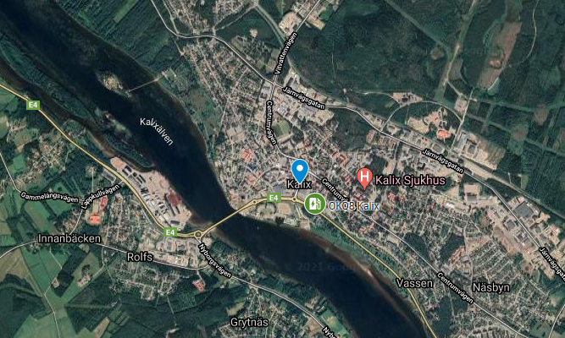
FÖRBEREDA KARTÖVNING
Alternativ 1)
Skriv ut en fysisk karta över kommunen & placera ut markörer på lämpliga platser.
Alternativ 2)
Gör en karta i Google Maps över din kommun, mer information finns här:
https://eloh.se/karta-kartnalar-pa-hemsida/
Bonus
Inför platser direkt i tabellen (återfinns i Word-mallen)
Under workshopen kan ni placera ut markörer
och skriva anteckningar i anslutning till platsen
Notes:
Det kan redan inför workshopen vara bra att ta fram kartor för att enklare kunna se ut platser tillsammans. Vid en fysisk träff kan ni skriva ut kartor över kommunen och markera platser på så vis. Om ni vill göra det digtalt finns det instruktioner på länken på bilden om hur ni kan upprätta kartor i Google Maps.

Slide 83
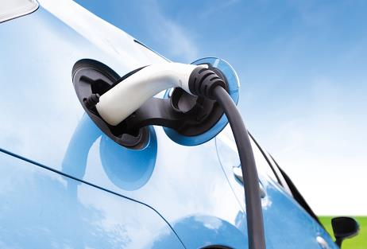
Avsnitt 7
Workshop
Ambition & mål nu & framöver
Publik laddning
Laddning inom den egna organisationen
Notes:
Välkommen till denna workshop i att ta fram en kommunal laddinfrastrategi.

Slide 84

Syfte med workshopen
Ta fram underlag till laddinfrastrategi
Tillsammans se över
  Målbild och ambition
  Placeringar av laddplatser
  Nästa steg framåt
Notes:
Syftet med denna workshop är att de personer som utsetts till att ta frågan vidare i arbetsgrupperna ska få möjlighet att starta arbetet med vad strategin ska innehålla, vilka delar som är relevanta för framgång, hur och när arbetet ska bedrivas och när underlaget ska vara klart för beslut. En sista viktig del är också att besluta om hur arbetet ska följas upp och när.
Det är viktigt att en strategi blir ett levande dokument som följs upp med jämna mellanrum. En strategi behöver inte vara en mindre uppsats utan hellre kort och koncist. Kom ihåg att ni har mycket igen på att ta fram ett bra underlag och fördela uppgifter emellan varandra.

Slide 85

PRESENTATIONSRUNDA
Notes:
Chansen är ju rätt stor att ni känner till varandra men jag har ändå valt att inkludera en liten presentationsrunda. Tryck på paus och ta någon minut där ni presenterar er med namn, tjänst och vad ni hoppas på kring utvecklingen av elfordon och laddning i kommunen på sikt.

Slide 86

MÅLSÄTTNING & AMBITION
Dela upp i grupper om 2-3 personer och diskutera frågorna (15-20 min)
Ta fram Word-mallen för strategin. Gå till punkt 5 (orange, grått & lila avsnitt).
Diskutera i helgrupp och fyll i mallen efter vad ni kommit fram till (25-30 min)
Vilka kommunala mål & visioner kopplat till hållbara transporter finns idag?
Vilken målsättning & ambition ska kommunen ha i sin strategi på sikt?
  Publik laddning
  Elfordon & laddning i kommunkoncernen
  Kommunala bolag
Notes:
Nu har vi kommit till delen om målsättningar och ambition, där ni kan lyfta fram dessa inom ramen för kommunens transporter och CO2-minskning. Var hittas sådana målsättningar igen idag? Är det i kommunens översiktsplan, klimat- och energiplanen, fordonsstrategin eller kanske i mötes- och resepolicyn?
Om ni inte hittar några relevanta mål eller om de mål som finns känns utdaterade kan arbetet med en laddinfrastrategi vara ett bra tillfälle att samtidigt uppdatera ambitionen kring kommunens transporter. Vilka kommunala mål och visioner finns som berör området transporter i just vår kommun? Vilka målsättningar och vilken ambitionsnivå ska vi ha i vår kommun? Vilken roll ska vår kommun ta?
Om arbetsgruppen består av tjänstepersoner – kom ihåg att vara tydlig med att målsättningar och ambition i detta läge är förslag. Skarpa formuleringar beslutas om i KS när ledning och politiker fått chans att tycka till om strategin under remissrundan.
Pausa nu presentationen och ta 20-30 minuter att diskutera dessa två frågor, antingen i helgrupp eller mindre grupper. Följ instruktionerna på bilden – målsättningen är att ni ska ha ett första utkast som ni antingen fyller i direkt i Word-mallen eller antecknar för att kunna sätta in lite senare.

Slide 87


PUBLIK LADDNING
Notes:
Att få till publika laddstationer involverar i regel flera aktörer och parallella processer. Därför är det viktigt att ha en uttalad ambition och att vara tydlig med rollfördelningen och vem som gör vad.
För er som kommun kan det till exempel vara att ta en roll som samverkande och samordnande part i syfte att underlätta för privata aktörer till investeringar av publika laddstolpar, något som i sin tur kan stärka näringsliv och destinationsutvecklingen.
Detta kan ske genom att välja ut lämpliga platser för placering av laddstolpar - där elnätskapacitet och service finns i närheten och markavtal går att ordna. Kommunen kan också se över sina egna ambitioner för att bygga och finansiera publik laddning, om man så önskar.

Slide 88

Publik laddning
Exempel på kommunala insatser
Besluta om att bygga egna publika laddare – t ex. via kommunala bolag (obs - krävs ägardirektiv)
Stödja aktörer som önskar uppföra publika laddplatser
Placera laddplatser vid flerfamiljshus vid kommunalt ägda bostadsbolag
Se ut platser som lämpar sig för laddstationer
Sprida information om lämpliga platser
Svara på frågor och ge råd
Notes:
Här följer lite exempel på hur en kommun kan arbeta för att stödja utvecklingen av publik laddning. Exempelvis att bygga egna publika laddare, stödja aktörer som vill uppföra publika laddare, investera laddplatser hos kommunalt ägda bostadsbolag, se ut platser som lämpar sig för laddstationer och sprida denna information samt svara på frågor och ge råd, exempelvis via kommunala energi- och klimatrådgivare.

Slide 89



Placering publik laddning
Besöksmål, pendelparkering, servicepunkter…
Nära service och gå att få till markavtal
Destinationsladdare & snabbladdare
Vilken typ av laddare och var?
Kommunens mark? Privat mark?
God tillgång på el
Notes:
För att kunna peka ut platser är det bra att veta var det lämpar sig att placera laddare. Exempel kan vara besöksmål, pendelparkeringar och servicepunkter. Gärna nära service och på platser där det går att få till markavtal. Tänk gärna över om platsen bäst lämpar sig för destinationsladdare eller snabbladdare, vilken typ av laddare och var på området den passar, antal laddpunkter, vilken typ av mark det rör sig om och sist men inte minst – att det finns god tillgång på el på platsen. För att få information om detta kan det krävas att ni tar kontakt med elnätsägaren och frågar om platserna lämpar sig för de laddplatser ni tycker är lämpliga där.

Slide 90
KARTÖVNING (30 MIN)
Om ni inte redan gjort det, gör en karta i Google Maps över din kommun:
https://eloh.se/karta-kartnalar-pa-hemsida/
Eller så kan ni skriva ut fysiska kartor och arbeta utifrån dessa.
Placera ut kartnålar
Kom ihåg att specificera:
  Vilken typ av laddare
  Vilka behov laddarna möter
  Bonus: Lägg in platserna direkt i tabellen i Word-mallen.
Äger kommunen denna mark eller är den privatägd?
Notes:
Pausa nu presentationen och gör kartövningen tillsammans. Vill ni göra undan arbetet redan nu kan ni börja föra in platserna i tabellen som finns som bilaga i Word-mallen.

Slide 91
Laddning i den egna organisationen
Notes:
Den interna processen om och hur kommunen ska införskaffa fler eldrivna fordon kan ofta vinna på att bli tydligare, genom till exempel en strategi.

Slide 92

LADDBARA FORDON I ORGANISATIONEN
Målbild för den egna flottan? Ambition att fasa ut fossilbilar?
Hur många laddbara fordon? Hur många laddplatser?
Tillvägagångssätt
Notes:
Det finns lite olika saker som är bra att tänka på vid en omställning i den egna fordonsflottan. Gå gärna tillbaka till kunskapsdelen så finns där en hel del matnyttigt när det kommer till val av bilar, typer av laddare och övrigt som är bra att tänka på – från sida xx till sida xx.
Men för att repetera lite – först och främst är det ju viktigt att ha en plan för hur mycket fordon det rör sig om och vilka som passar att byta ut till eldrivna. Har ni elektroniska körjournaler går det ju att göra en ruttoptimering för att se vilka bilar som passar bäst att byta ut till en början.
Det gäller ju också att ha laddplatser så att ni inte står med elbilar som inte har nog platser att ladda på – det finns en tyvärr en del sådana exempel och kan försvåra processen ganska mycket, om inte annat de anställdas inställning till elfordon, vilken är nog så viktig.

Slide 93

Laddning i organisationen – exempel på insatser
Bygga egna laddare för internt bruk t ex. vid fordonsflottan
Söka stöd för att erbjuda laddplats till medarbetare
Erbjuda laddning vid besöksparkeringar
Informera och utbilda medarbetare om hur laddning fungerar
Märka upp laddplatserna & se till att de är tillgänglighetsanpassade
Fördela ansvaret över organisationen, var tydlig med vem som gör vad & när.
Notes:
Saker ni kan göra för att främja elfordon och laddning i organisationen är bland annat att bygga egna laddare för internt bruk. Ni kan söka ekonomiskt stöd för att minska den egna investeringen när det kommer till själva laddarna – både för verksamhetsbilar, anställdas bilar om ni har personer som pendlar långväga och vid era besöksparkeringar.
Ni kan också informera och utbilda medarbetare i hur elbilar och laddning fungerar, märka upp laddplatserna, se till att de är tillgänglighetsanpassade – vi har bra guider på vår hemsida för BioFuel Region –samt fördela ansvaret i organisationen kring vem som ska göra vad och när.

Slide 94


Laddplatser i organisationen
Laddare till tjänstefordon
Reflektera över antal elfordon nu och på sikt.
Hur många behövs till när?
Var bör de placeras?
Måste platserna förberedas?
Laddare på besöksparkeringar
Hur många platser kräver laddplats?
Lämpliga placeringar
Avgift?
Laddare för arbetspendling
Antal laddplatser
Lämpliga placering
Avgift?
Notes:
Med det sagt ska ni nu få lite möjlighet att diskutera ihop er. Inför kartövningen på nästa sida, reflektera gärna över:
– Hur många elfordon vill ni ha nu och på sikt?
Måste platserna ni ser ut förberedas på något sätt innan?
När ni gör övningen, fundera gärna över både laddare till era tjänstefordon, laddare på besöksparkeringar och laddare för arbetspendling.

Slide 95
KARTÖVNING (30 MIN)
Om ni inte redan gjort det, gör en karta i Google Maps över din kommun:
https://eloh.se/karta-kartnalar-pa-hemsida/
Eller så kan ni skriva ut fysiska kartor och arbeta utifrån dessa.
Placera ut kartnålar
Kom ihåg att specificera:
  Vilken typ av laddare
  Vilka behov laddarna möter
  Bonus: Lägg in platserna direkt i tabellen i Word-mallen.
Äger kommunen denna mark eller är den privatägd?
Notes:
Pausa nu presentationen och gör kartövningen tillsammans. Vill ni komma ett steg längre kan ni redan nu ta er tid och börja föra in platserna i tabellen som finns som bilaga i Word-mallen.

Slide 96

Summering

Slide 97

Reflektera gärna över…
Vad kom vi fram till?
Vilka tar det vidare?
Hur och när?
Notes:
Nu när ni suttit och funderat lite är det dags att summera.
Är det något som ni kommit fram till som ni tror behöver diskuteras ytterligare innan vi avslutar för dagen?
Vilka tar processen vidare, hur gör man det och när? Ta gärna en titt på nästa bild för lite inspiration.

Slide 98
Processförslag
Workshop
Utkast strategi & utpekade platser
Beslutsfattande KS/KF eller motsvarande
Undersöka elnätskapacitet
Färdigt utkast
Remissrunda i politiken
Uppföljningsmöte
Färdigställ
Ansvarig?
Sätt datum
Ansvarig?
Deadline
Tidpunkt
När?
Deadline
NÄR?
Färdig strategi
Notes:
Ett förslag för att gå vidare är att ni färdigställer utkastet för strategin. Låt det gå på en mindre runda för revidering bland relevanta tjänstepersoner om det behövs men sätt också ett datum till när det ska vara klart så har ni något att förhålla er till.
Se ut någon som kan höra sig för om elnätskapaciteten på de platser ni sett ut – både publikt genom nätverksägare och i verksamheten genom att fråga ansvariga där, till exempel fastighetsansvariga.
Passa gärna på att sätta en deadline till när ni ska ha ett färdigt utkast klart och vid vilket tillfälle det skulle passa att ha en remissrunda hos politiken innan strategin går upp till beslut.
Och glöm heller inte att titta lite extra på handlingsplanen – den kan också bifogas strategin ifall ni vill ha beslut på vem som ska göra vad i processen framöver, både när det gäller publik laddning och laddning inom verksamheten.

Slide 99

Tips för nästkommande möte
Se över kartorna på nytt & prioritera
Elnätskapacitet på utvalda platserna?
Ändra/ta bort/lägg till i strategin
Är målförslag och ambition bra?
Förankra. Vilka behöver kontaktas och när?
Vilken ordning för politiska beslut gäller?
Skarpa deadlines?
Notes:
Här är lite fler tips för nästkommande möte. Gå gärna tillbaka och se över denna sida den tidpunkt ni valt för ert uppföljningsmöte, eller under tiden ni fyller i Word-mallen.

Slide 100

Publik laddning. Hur och vem fortsätter inventering av de platser som identifierats? Nyckelspelare: Elnätsägare, intresserade markägare och andra aktörer.
Intern laddning. Vilka tjänstepersoner behöver informeras och konsulteras? Fortsatt inventering av lämpliga laddplatser för att få underlag till kostnadskalkyler för investeringar i laddboxar. Finns det möjlig samordning mellan publik laddning och den egna fordonsflottan? Ska kommunen underlätta för laddning av elbilar för arbetspendling?
Frågor att besvara: Hur inhämtas synpunkter på målsättningar och vilken ambitionsnivå kommunen ska ha? Hur förankras förslagen politiskt och i organisationen?

Slide 101


TACK FÖR ER MEDVERKAN!
Notes:
Sist men inte minst, stort tack för er medverkan under denna workshop, vi hoppas att ni fått användning av våra tips och råd. Nästa avsnitt i denna guide handlar om hur ni kan gå vidare med uppföljning efter att ha fått igenom strategin, så ta gärna lite tid för att även se över dessa delar.

Slide 102

Avsnitt 8
Resultat och uppföljning
Ta fram underlag för förslag till investeringsbudget för intern laddning. I förslaget utses också vem eller vilka som tar frågan vidare.
Hur ska den beslutade strategin förvaltas? Bör det finnas tidpunkter angivna för revision av strategin? Ansvarig funktion bör utses.
Hur ska strategin kommuniceras till aktörer som kan vilja investera i publik laddning? Vem svarar på frågor och hjälper aktörer som vill bygga? Ansvarig funktion bör utses.
Hur ser uppföljningen av målen som satts upp i laddinfrastrategi ut? Ansvarig funktion bör utses.
Hur ser uppföljning ut av investeringarna så att den interna laddningen byggs som planerat? Behöver investeringsplanen revideras? Hur säkerställs det att platserna används?
Vilka delar under arbetet har belysts som extra viktiga under tidigare process? Hur tas detta vidare?
Notes:
Slutligen det sista avsnittet om resultat och uppföljning. Här har vi listat lite punkter som är bra att ha med er i arbetet framöver. Pausa gärna presentationen och gå igenom dem en och en. Ett tips är att fylla i mallen för handlingsplan och utse ansvarig för de olika frågorna.
På nästa sida finns en kort genomgång över handlingsplanen.

Slide 103

Handlingsplan
Tas fram i samband med strategi eller när strategi är beslutad
Mall finns i Word-format
Vem gör vad?
När?
Hur följs detta upp?
Notes:
Handlingsplanen är ganska självförklarande när man väl har den framför sig. Vi rekommenderar varmt att göra en handlingsplan och dessutom sätta tidpunkter till när ni ska följa upp de olika delarna.

Slide 104
TACK FÖR OSS! DENNA GUIDE HAR TAGITS FRAM INOM RAMEN FÖR TRE PROJEKT
Stratus
Stolpe in för stad och land
Fossilfria transporter i norr
Notes:
Den här guiden har tagits fram på BioFuel Region inom ramen för tre projekt vi varit samverkanspart inom – Stratus i Norrbotten, Stolpe in för stad och land i Västernorrland och Jämtland samt Fossilfria transporter i norr som pågått i Västerbottens län.

Slide 105

STRATEGI
SOLEL
ELTRANSPORT
Notes:
Stratus pågår under tre år och avslutas sommaren 2022. Energikontor Norr är projektägare, BioFuel Region samverkanspart och projektet medfinansieras av deltagande kommuner och EU-medel via Europeiska regionala utvecklingsfonden.

Slide 106

Notes:
SiSL pågår under tre till fyra år och avslutas antingen under 2022 eller 2023. Det drivs av Region Jämtland Härjedalen och Biofuel Region och finansieras av länsstyrelserna i Jämtland respektive Västernorrland, Region Västernorrland, Härnösands Energi & Miljö, Sollefteå kommun och Kramfors kommun samt via EU-medel genom Europeiska regionala utvecklingsfonden.

Slide 107

Västerbotten ställer om till en fossiloberoende* fordonslotta
MÅL
*Minska utsläppen av växthusgaser från vägtransporter i Västerbotten med minst 70% till 2030 jämfört med 2010
TID
2018 – 2021
PARTNERS
Länsstyrelsen, Energikontor Norr, BioFuel Region
FINANSIÄRER
Tillväxtverket, Energimyndigheten, Umeå Energi, partners
+ alla 15 kommuner
BUDGET
19,1 miljoner SEK
HUR
    kunskap
    statistik
    finansieringsstöd
    goda exempel
    planering, mål
Notes:
Länsstyrelsen i Västerbotten var projektägare och Energikontor Norr och BioFuel Region var samverkanspartners i detta projekt som startade våren 2018 och pågick fram till 2021. Tillväxtverket genom Europeiska regionala utvecklingsfonden, Energimyndigheten, Umeå Energi, Länsstyrelsen, Energikontor Norr, BioFuel Region samt länets alla 15 kommuner finansierade projektet.
Sverige har som mål att bli ett av världens första fossilfria välfärdsländer. I projektet Fossilfria transporter i norr levererade vi strategiskt stöd så att alla Västerbottens kommuner kunde bidra till att målet nås. Efter projektets slut har samtliga Västerbottens kommuner förutsättningar för att leda och genomföra omställningen till en fossiloberoende fordonsflotta.
Tillsammans tog vi fram målbilder, handlingsplaner, statistik och uppföljning, finansieringsstöd samtidigt som vi delade kunskap och lyfte goda exempel.

Slide 108


VAD VI GÖR
Initierar, koordinerar och samarbetar
i projekt tillsammans med medlemmar och regionala aktörer
VAD VI ÄR
En icke-vinstdrivande medlemsägd organisation som samarbetar med offentlig sektor, näringsliv samt FoU.
HUR VI FINANSIERAS
Medlemsavgifter, regionala medel och EU-medel
Frågor?
Hör gärna av er till BioFuel Region
https://biofuelregion.se/

